Slide 1



基于深度学习的无人机飞行小目标识别技术研究
电子与信息学院
智创未来队
余博源 黄耀进 秦梦娇 潘晓杰 黄一铖
2025年3月22日

Slide 2

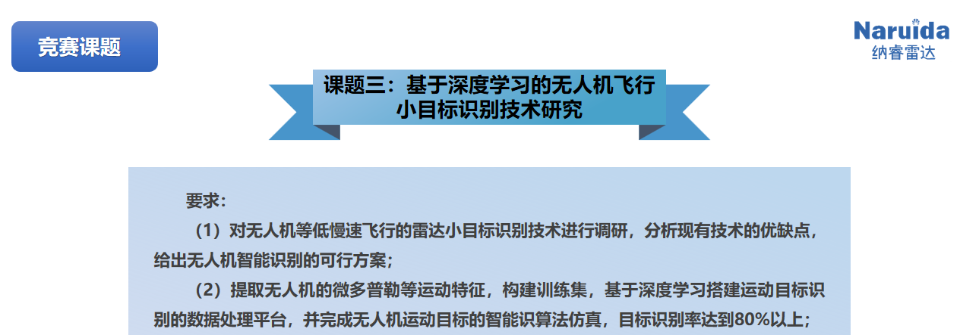

选择课题：

Slide 3
1
低慢速雷达小目标识别技术
目
录
2
实验内容与成果
3
后续计划

Slide 4
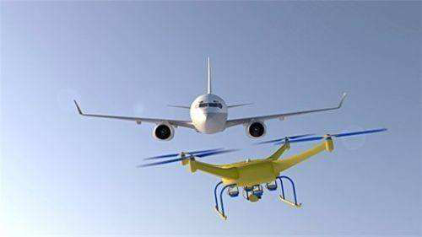
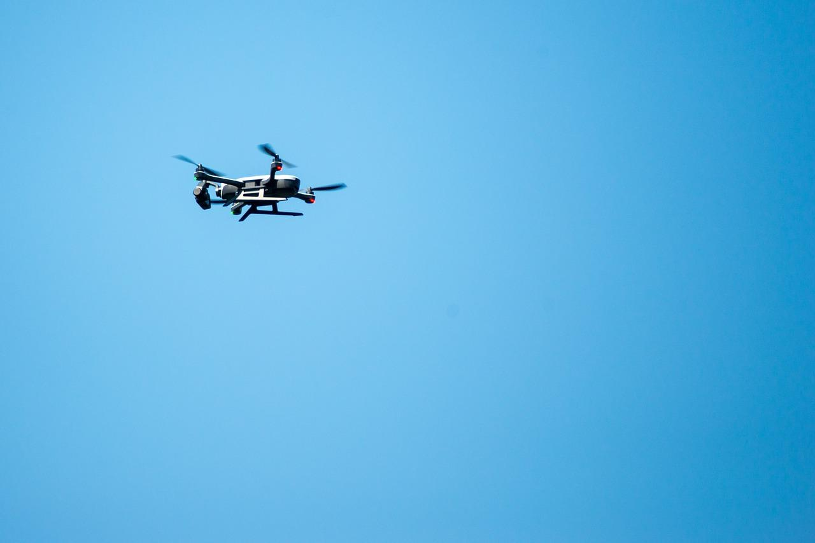
1.低慢速雷达小目标识别技术
无人机“黑飞”指的是未经授权或未遵守相关法规的无人机飞行行为。这种现象在民用和军事领域都带来了显著的安全隐患。例如，2021年1月广州南站一名乘客非法放飞无人机，导致无人机失联，造成了重大安全隐患。
无人机
黑飞
低慢速目标（简称“低慢小”）通常指低空飞行、高度较低、速度较慢、体积较小的飞行器，主要以小型无人机为代表。这些目标因其隐蔽性强、探测难度大，在民用空中交通管理和军事防御中成为重要挑战。
低慢速
目标

Slide 5
1.低慢速雷达小目标识别技术
技术瓶颈与挑战
低慢小目标特性：
低空飞行、低速移动、体积小（RCS<0.01㎡），导致雷达回波信号微弱，易被杂波覆盖。
环境适应性：
城市多径效应、植被遮挡等复杂背景进一步增加目标分离难度。
实时性要求：
需在毫秒级完成目标检测与分类，对算法计算效率和硬件算力要求极高。
“低慢小”目标探测技术
声波探测：
通过声音传感器检测无人机飞行时产生的声波，但探测距离有限且易受环境噪声干扰。
雷达探测：
利用多普勒效应获取目标信息，但易受地面杂波干扰，对小型静态目标探测困难。
无线电探测：
通过接收无人机通信信号进行探测，但易受电磁干扰和信号衰减影响。
光电探测：
包括可见光和红外探测，可见光探测分辨率高但受天气和光照条件限制，红外探测在夜间和恶劣天气下有效但分辨率较低。
激光雷达：
提供高角度和距离精度，适用于低空探测，但受大气吸收和散射影响，远距离探测困难。

Slide 6
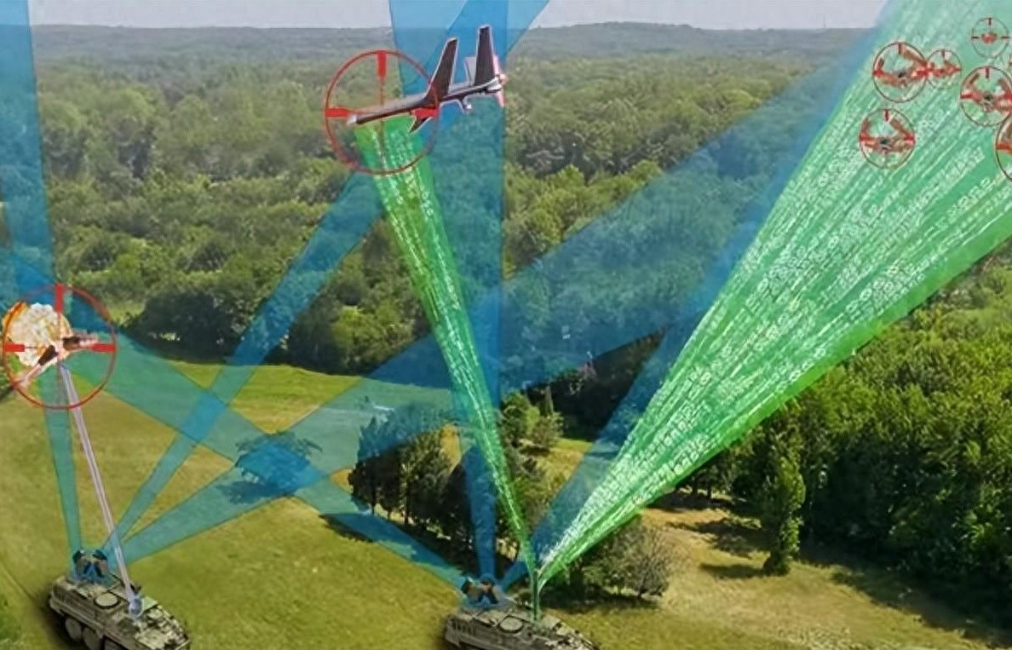
1.低慢速雷达小目标识别技术
雷达小目标识别技术现状
优势
全天候能力：雷达不受光照、云雾等环境干扰，适用于夜间或恶劣天气条件下的目标探测。
穿透性：可穿透植被、建筑等障碍物，适用于复杂地形场景。
抗干扰性：相较于视觉或红外技术，雷达在电磁干扰环境下表现更稳定。
劣势
分辨率限制：传统雷达对小目标（如小型无人机）的分辨率较低，易受杂波干扰，导致虚警率较高。
数据特征单一：雷达信号主要依赖反射截面（RCS）特征，对低慢小目标的动态特征（如速度、轨迹）捕捉不足。
算法复杂度高：小目标信号易被背景噪声淹没，需复杂算法提取有效特征。
其他辅助识别技术：
视觉识别：基于深度学习的图像识别在目标分类和定位上精度高，但依赖光照条件，夜间或雾霾环境下性能下降。
红外识别：通过热源探测目标，适用于夜间，但易受环境温度干扰，且对非发热目标（如塑料无人机）识别能力弱。
多传感器融合：结合雷达、视觉、红外等多源数据，可提升复杂场景下的识别鲁棒性，但需解决数据同步与融合算法的高复杂度问题。

Slide 7

2.研究成果
相控阵雷达数据
俯仰角
8.7
（方位角，俯仰角）
波束成形
共10个
俯仰角单元
回波处理
脉冲压缩
0.6
0
1
2
97
98
99
方位角
25.0
44.8
距离-脉冲图
共100个方位角单元

Slide 8
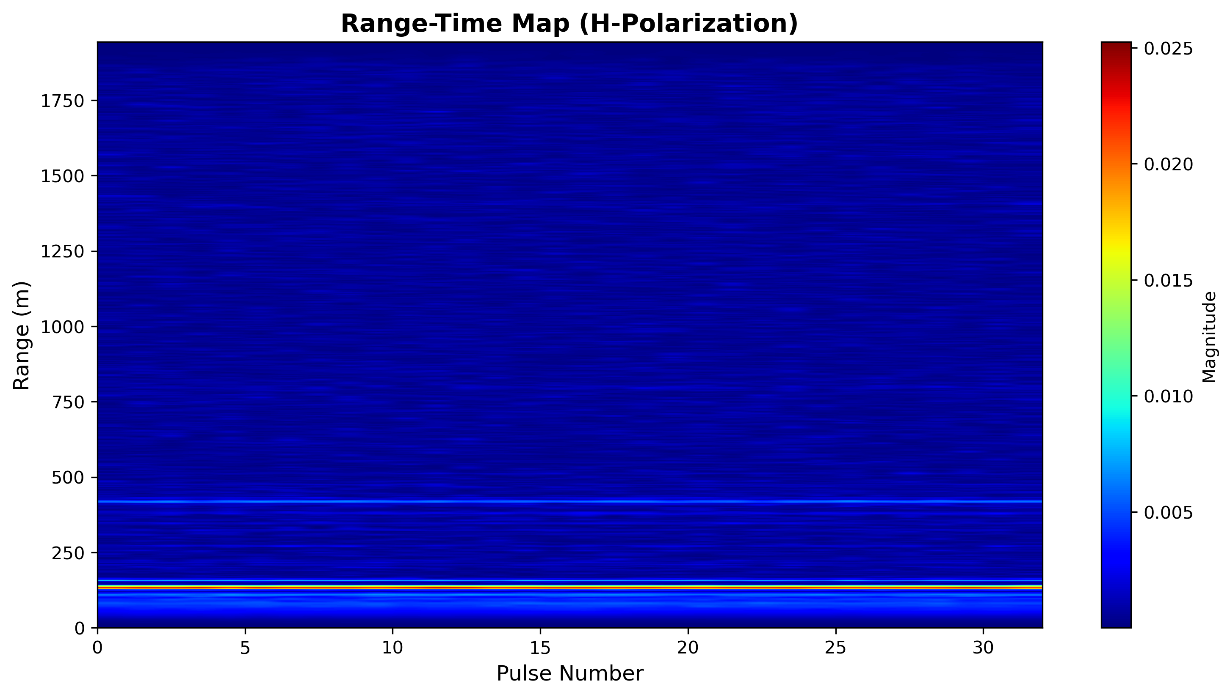
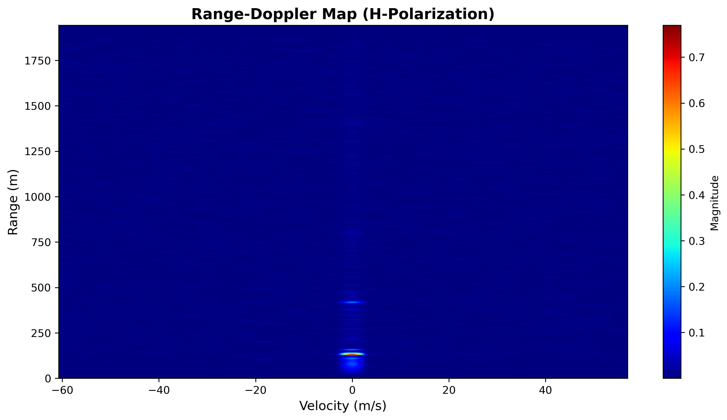
2.实验内容与成果
获取距离-多普勒图
FFT
捕捉物体多普勒速度
脉冲维度
多普勒维度是解决低速目标识别的关键，能够灵敏捕捉目标。
距离 - 脉冲图
距离 - 多普勒图（RDM）

Slide 9
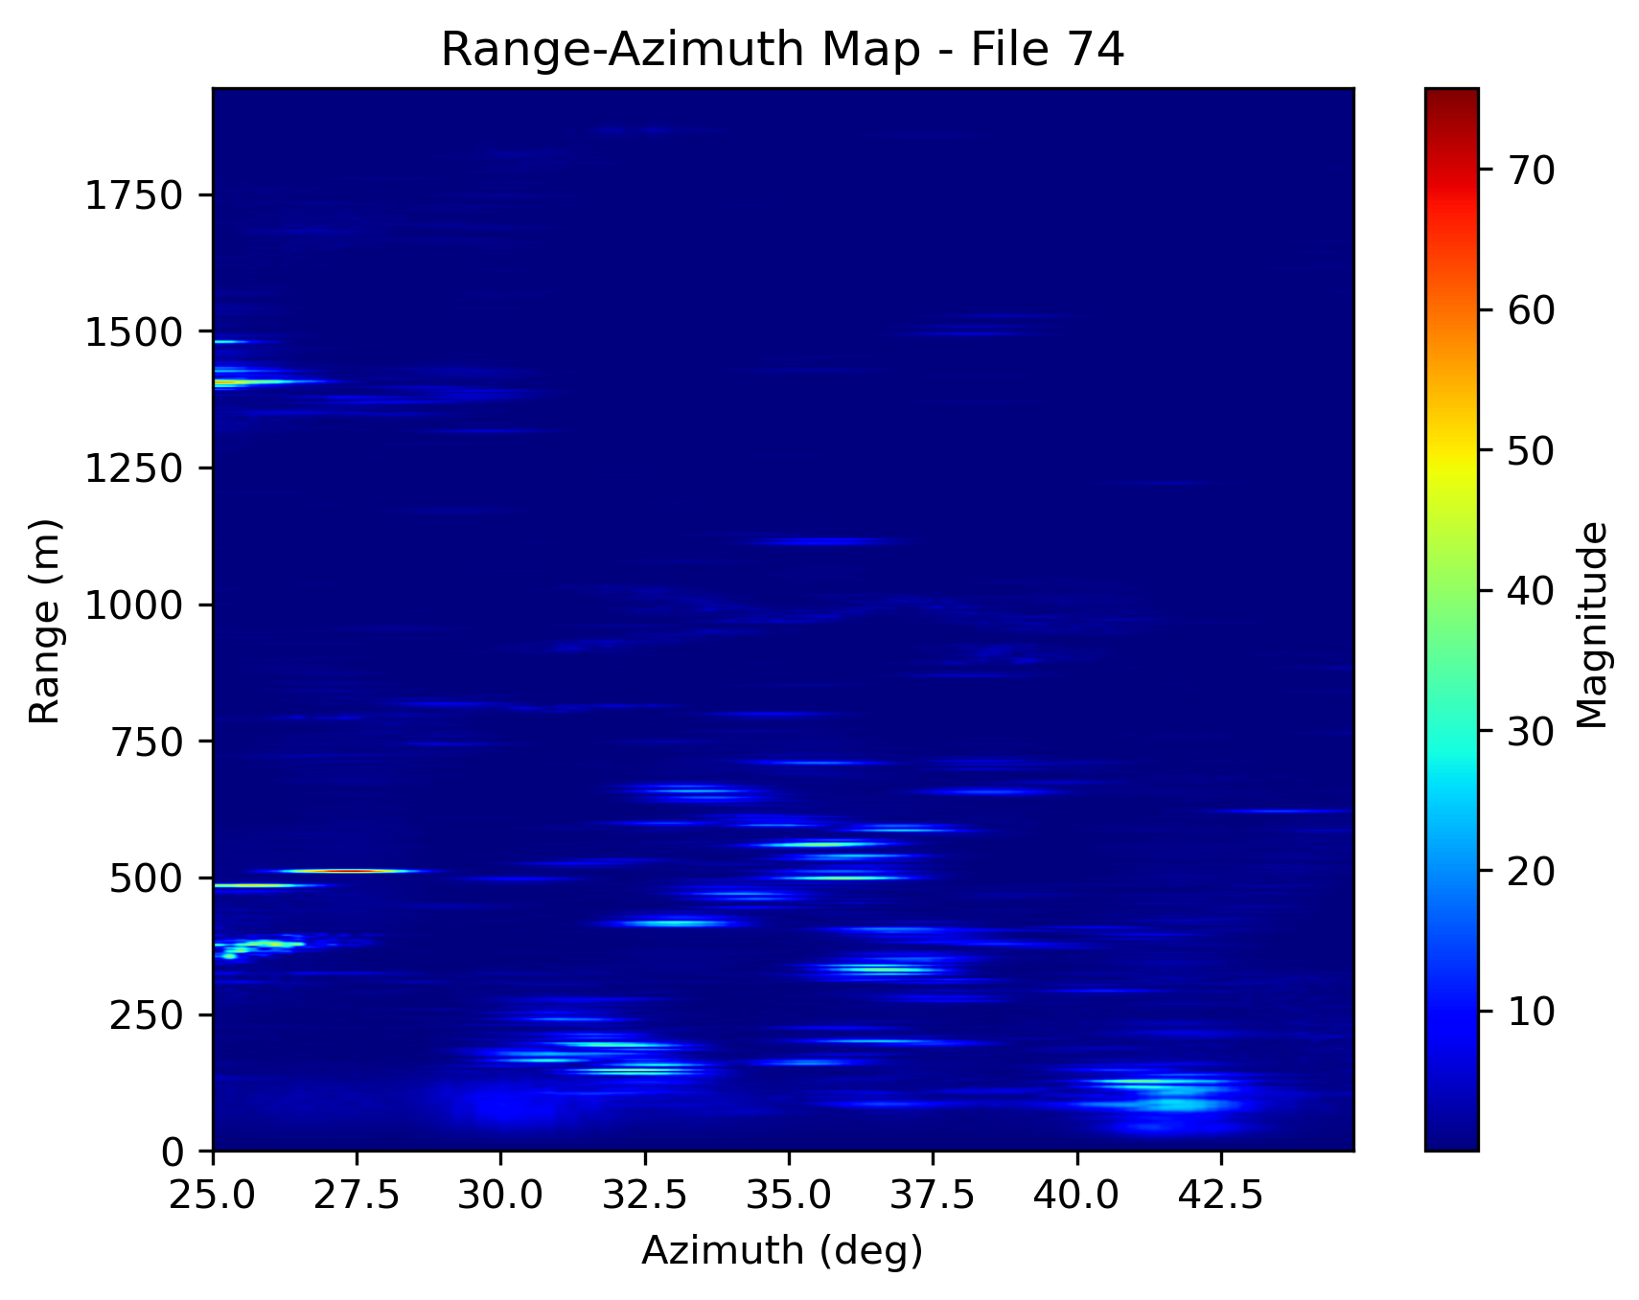
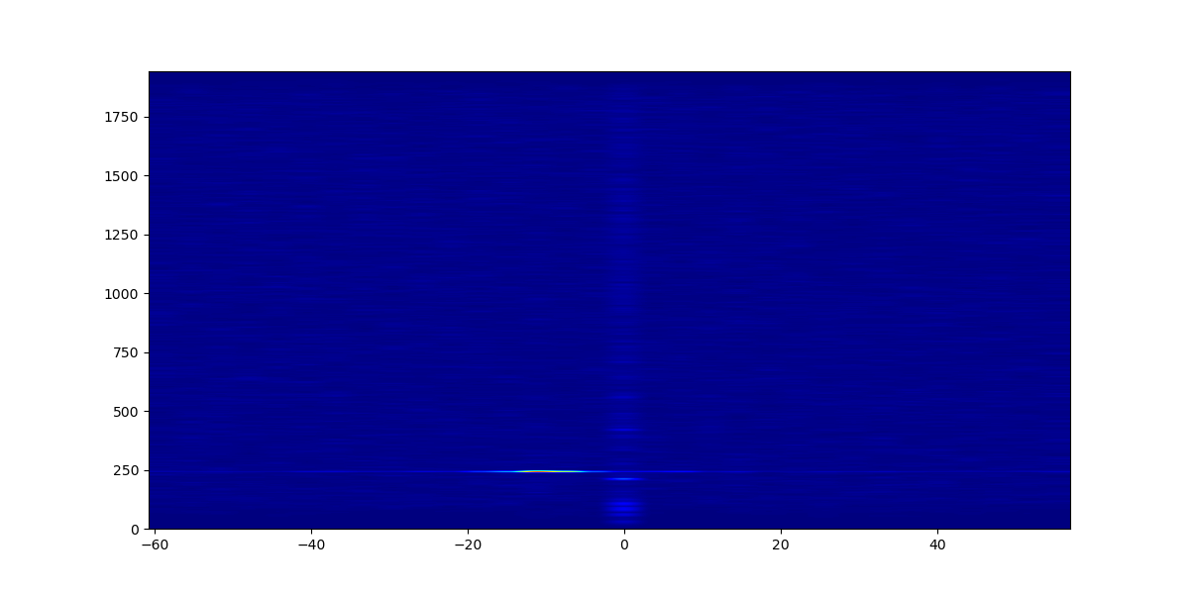
2.实验内容与成果
距离-方位角图 与 距离-多普勒图的对比
50个方位角单元：35°
7个俯仰角单元：6.9°
多个不同方位角的距离-脉冲图拼接
Range-Doppler Map - File 74-507
明显的物体多普勒速度

Slide 10
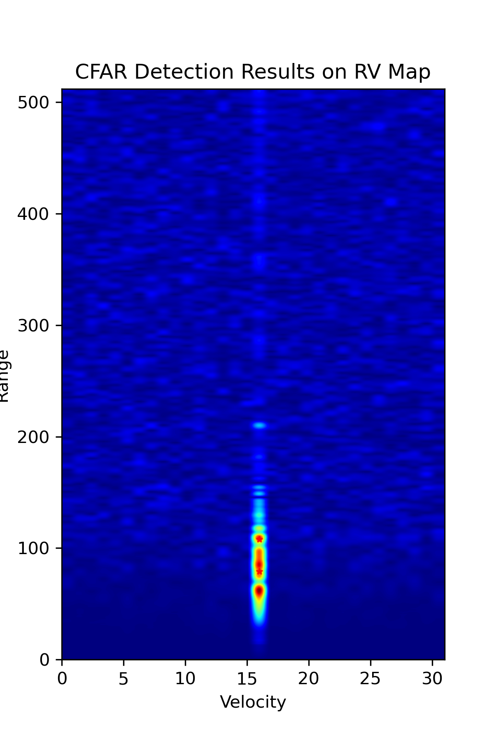
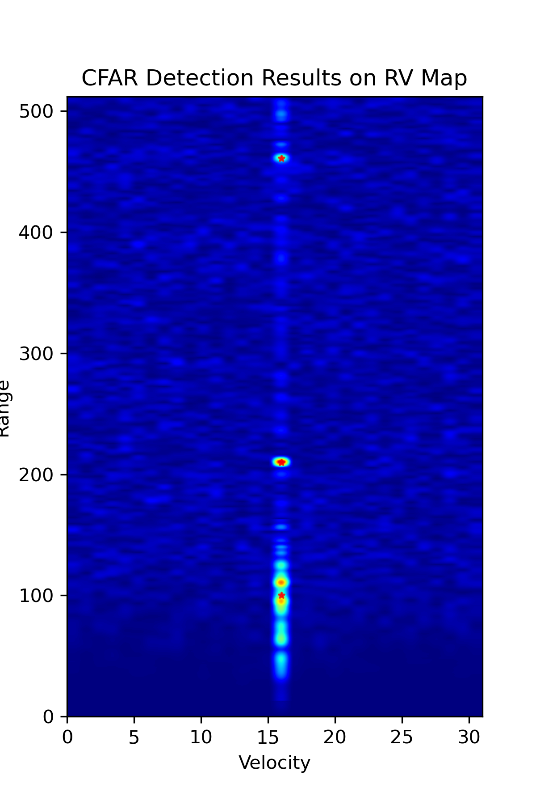
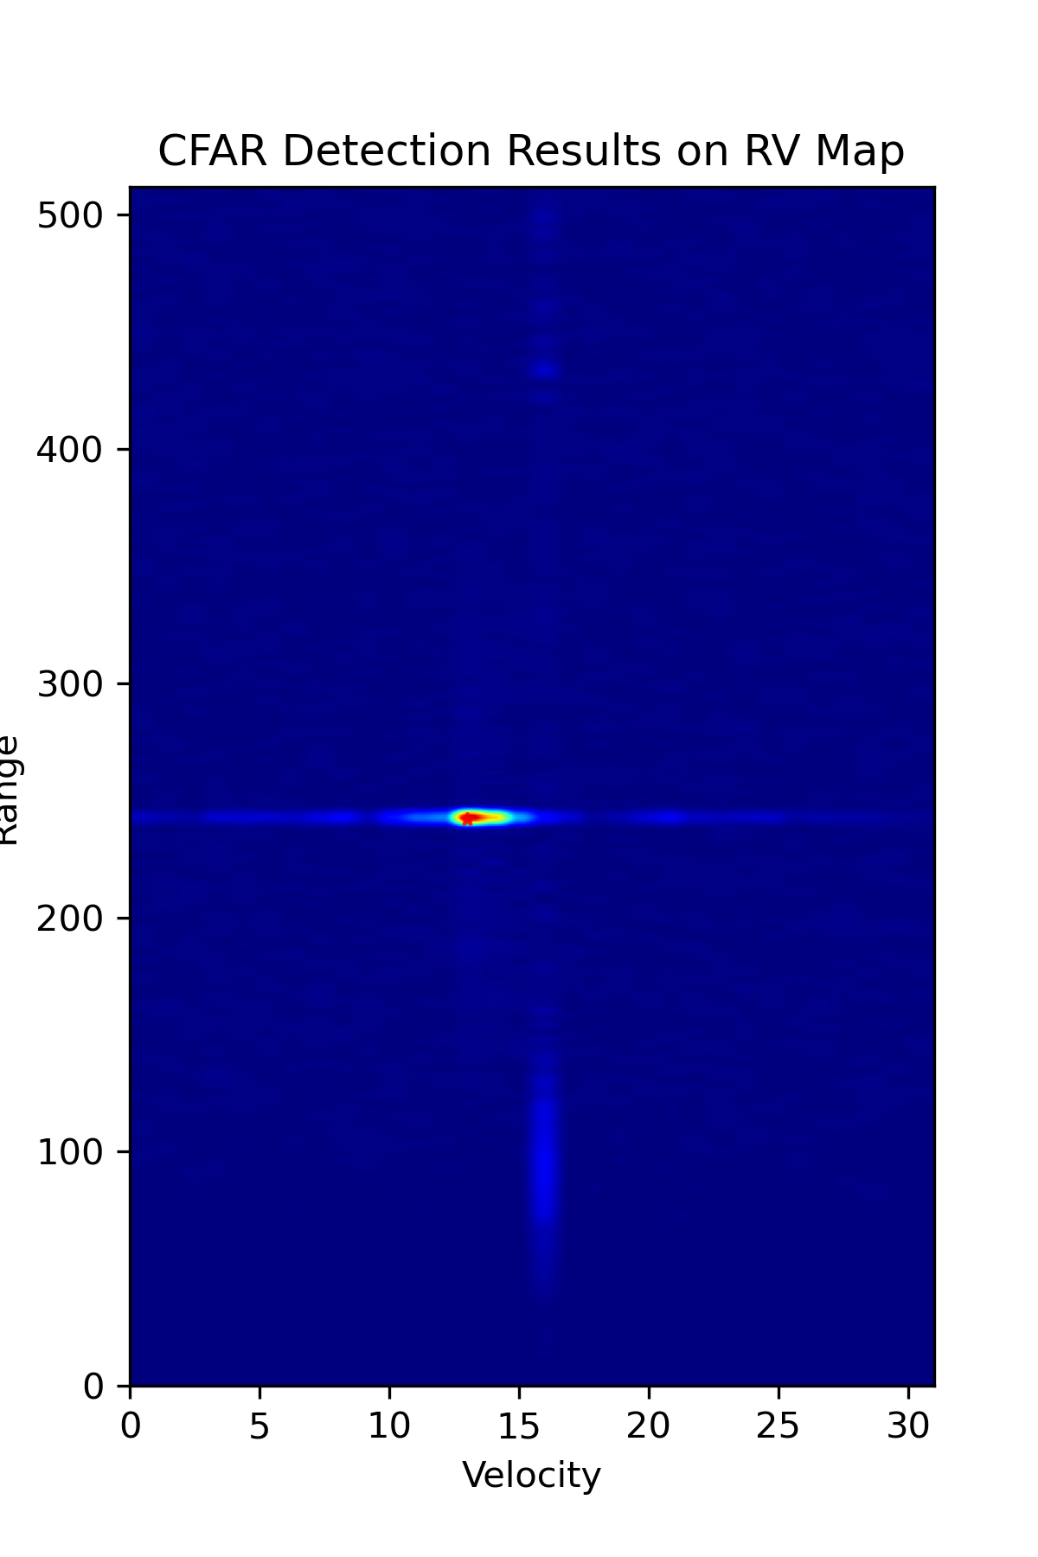
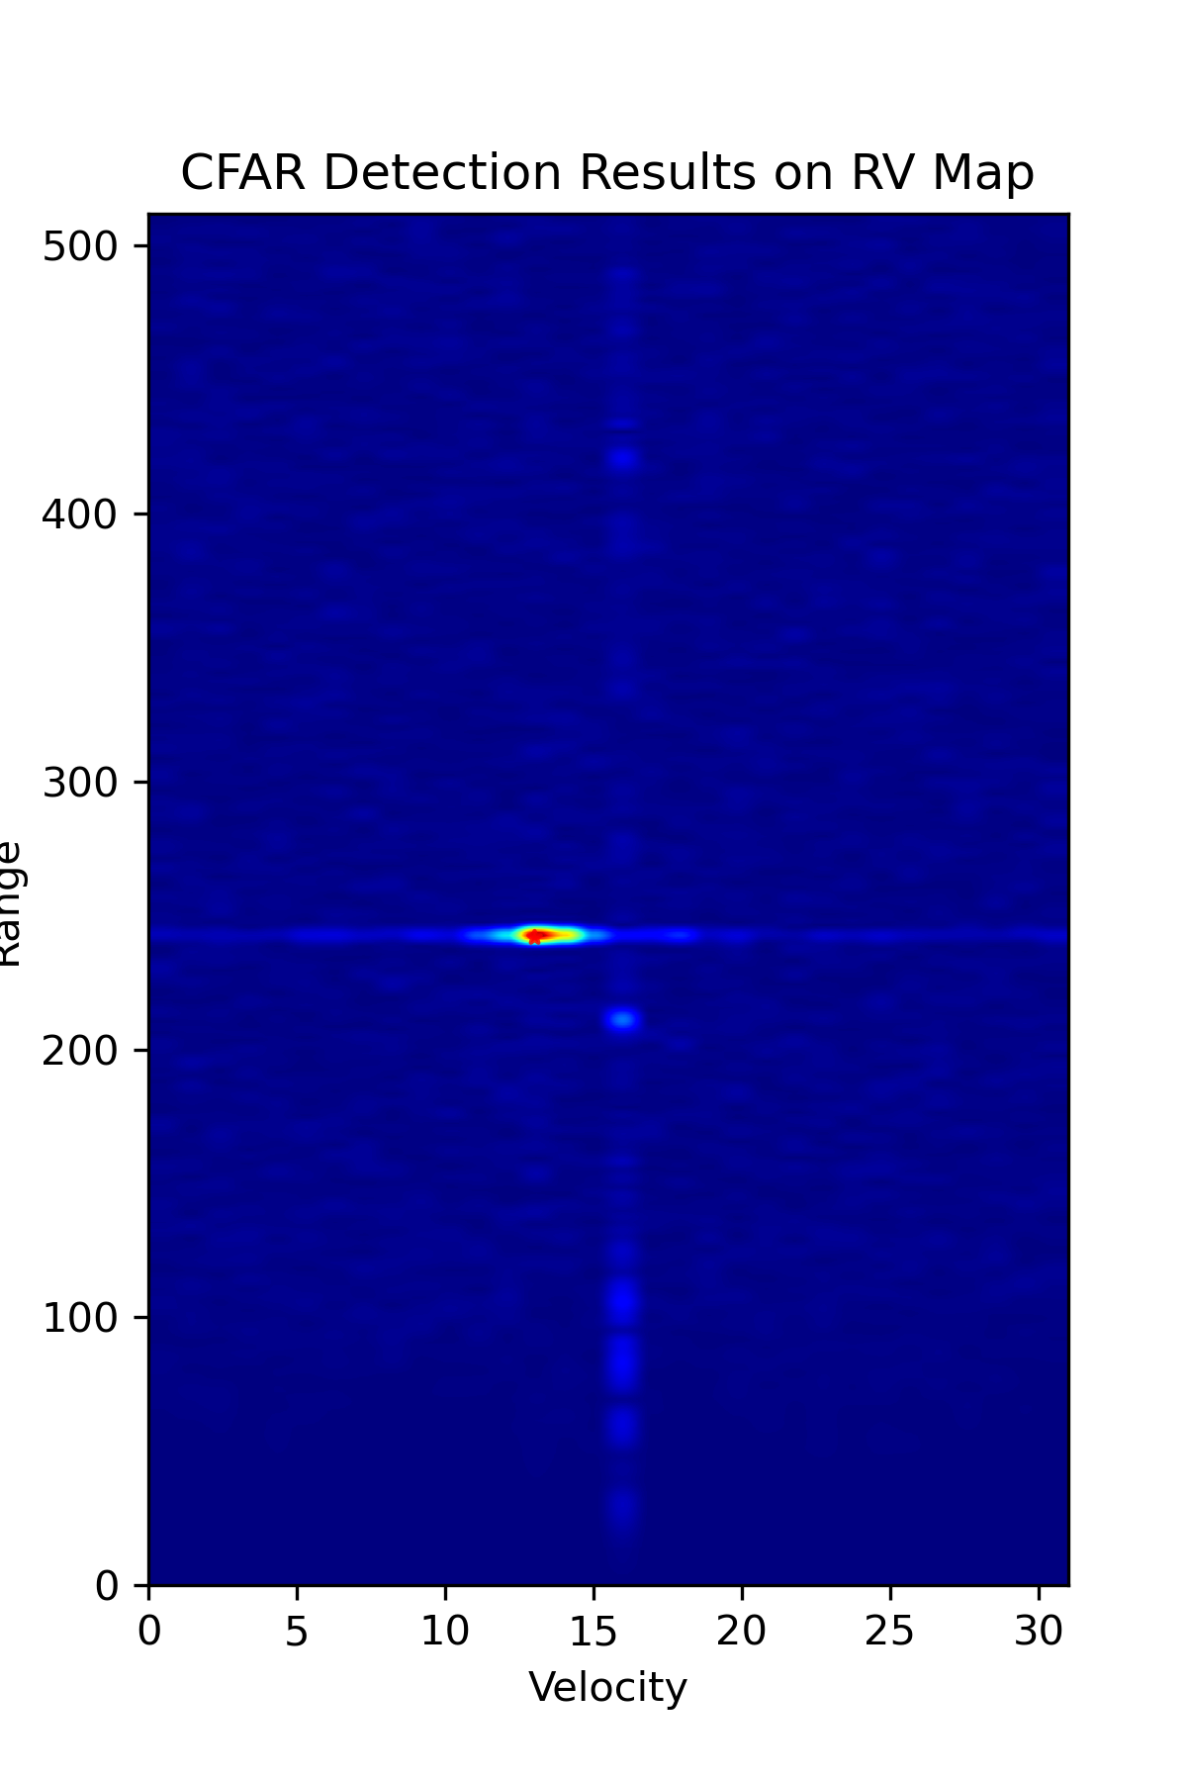
2.实验内容与成果
CFAR (恒虚警率传统检测方法，基于RDM)
存在多普勒目标
聚类算法：基于DBSCAN，获取蔟中心
35°，5.1°
35°，6°
35°，6.9°
35°，7.8°

Slide 11
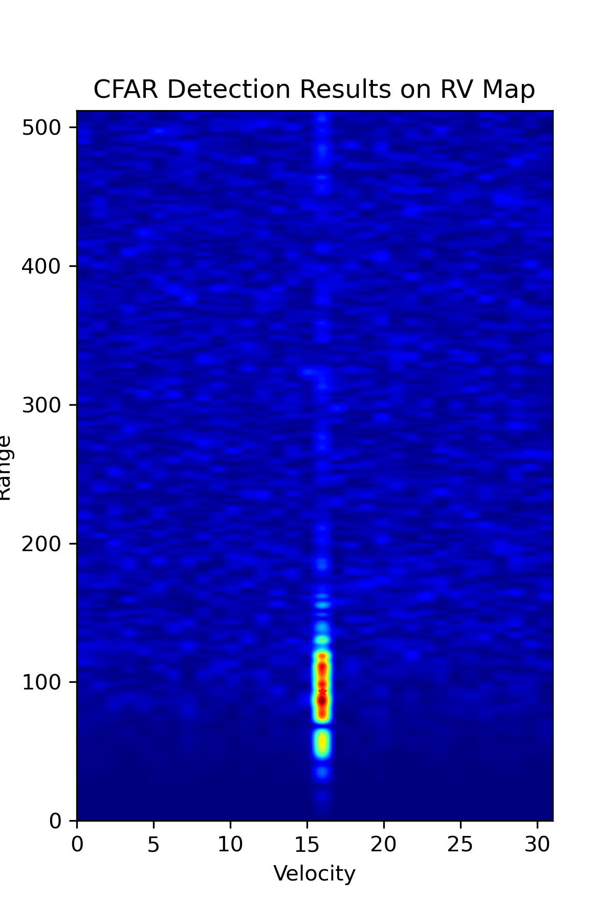
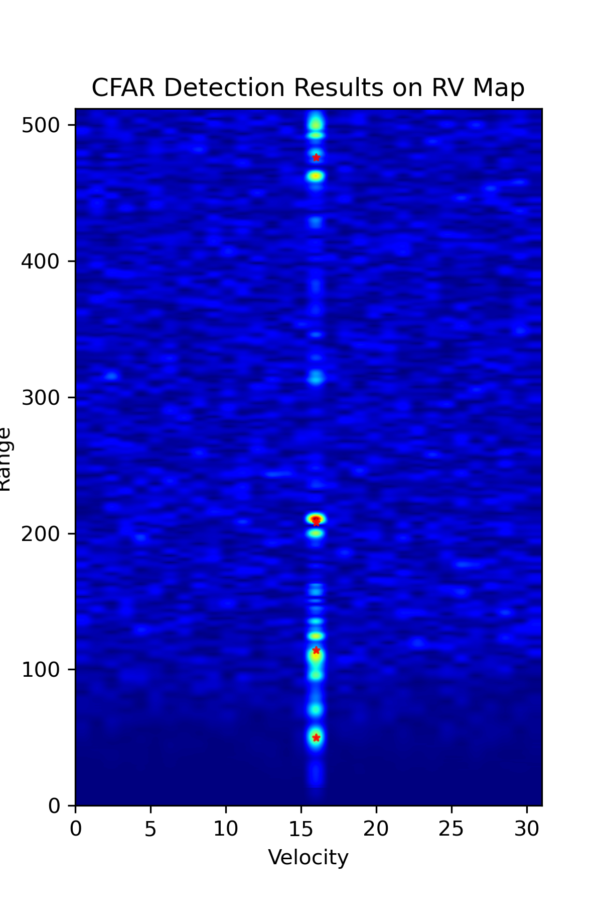
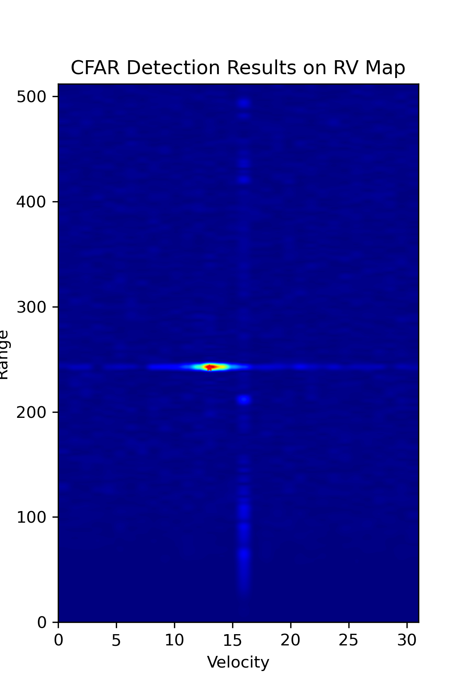
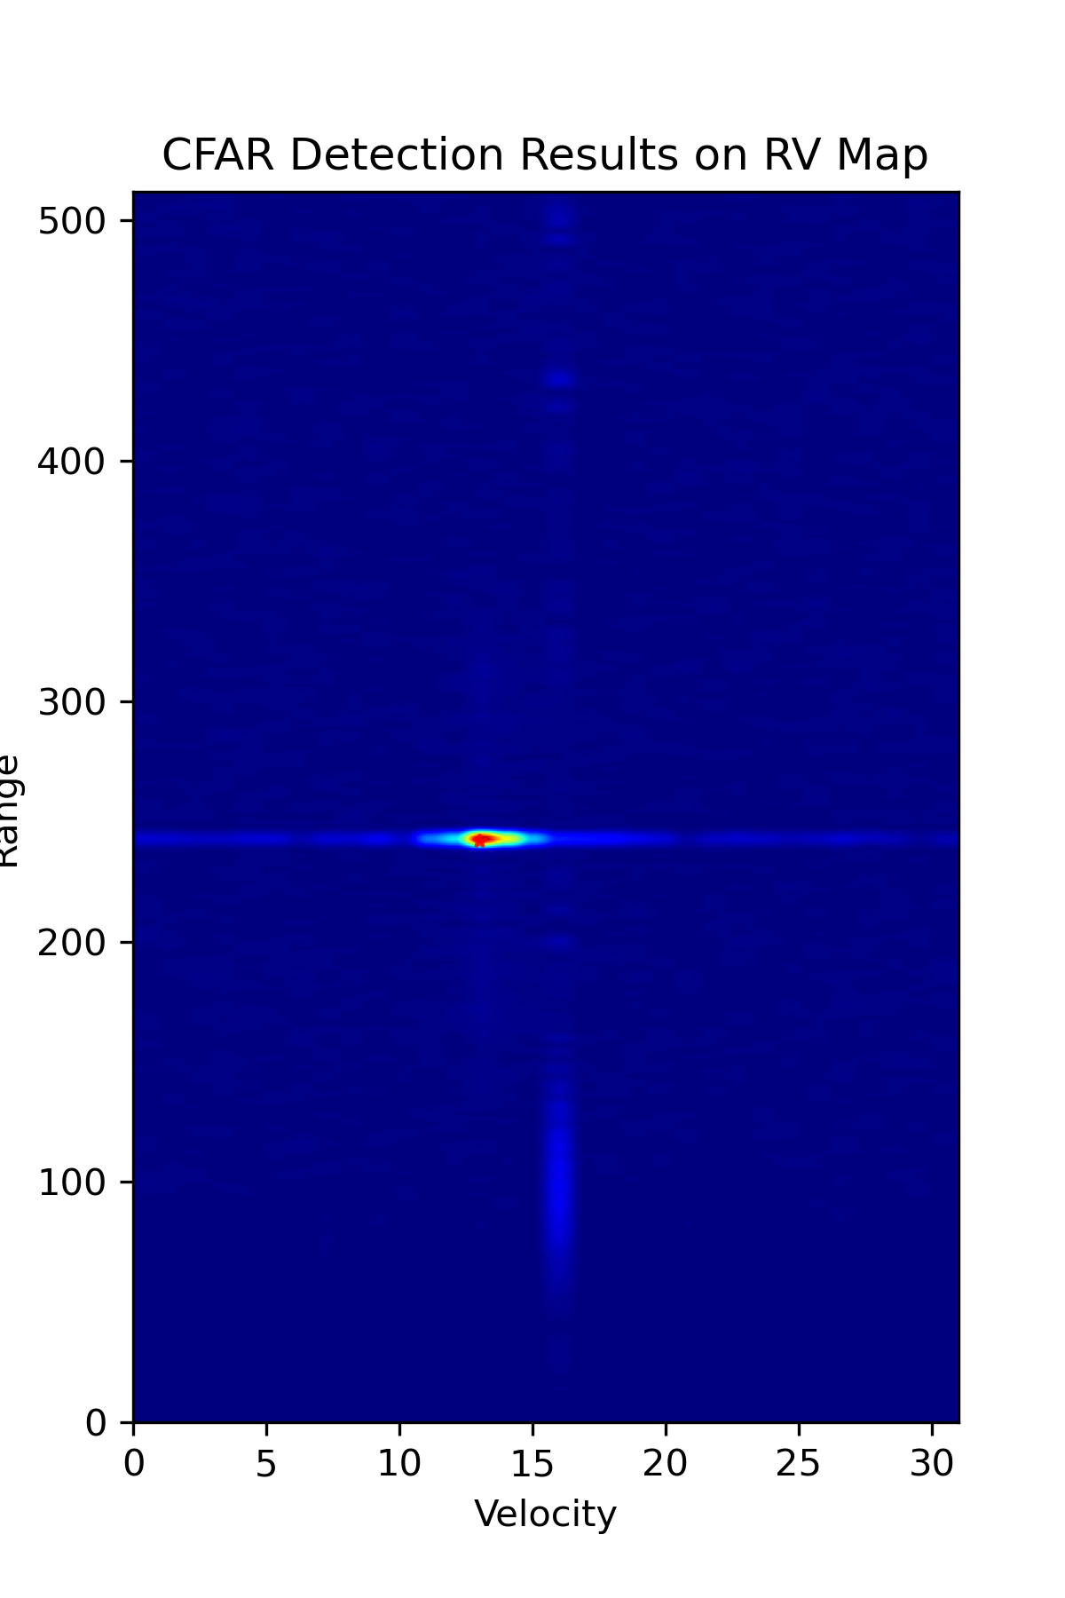
2.实验内容与成果
存在多普勒目标
35.4°，5.1°
35.4°，6°
35.4°，6.9°
35.4°，7.8°

Slide 12
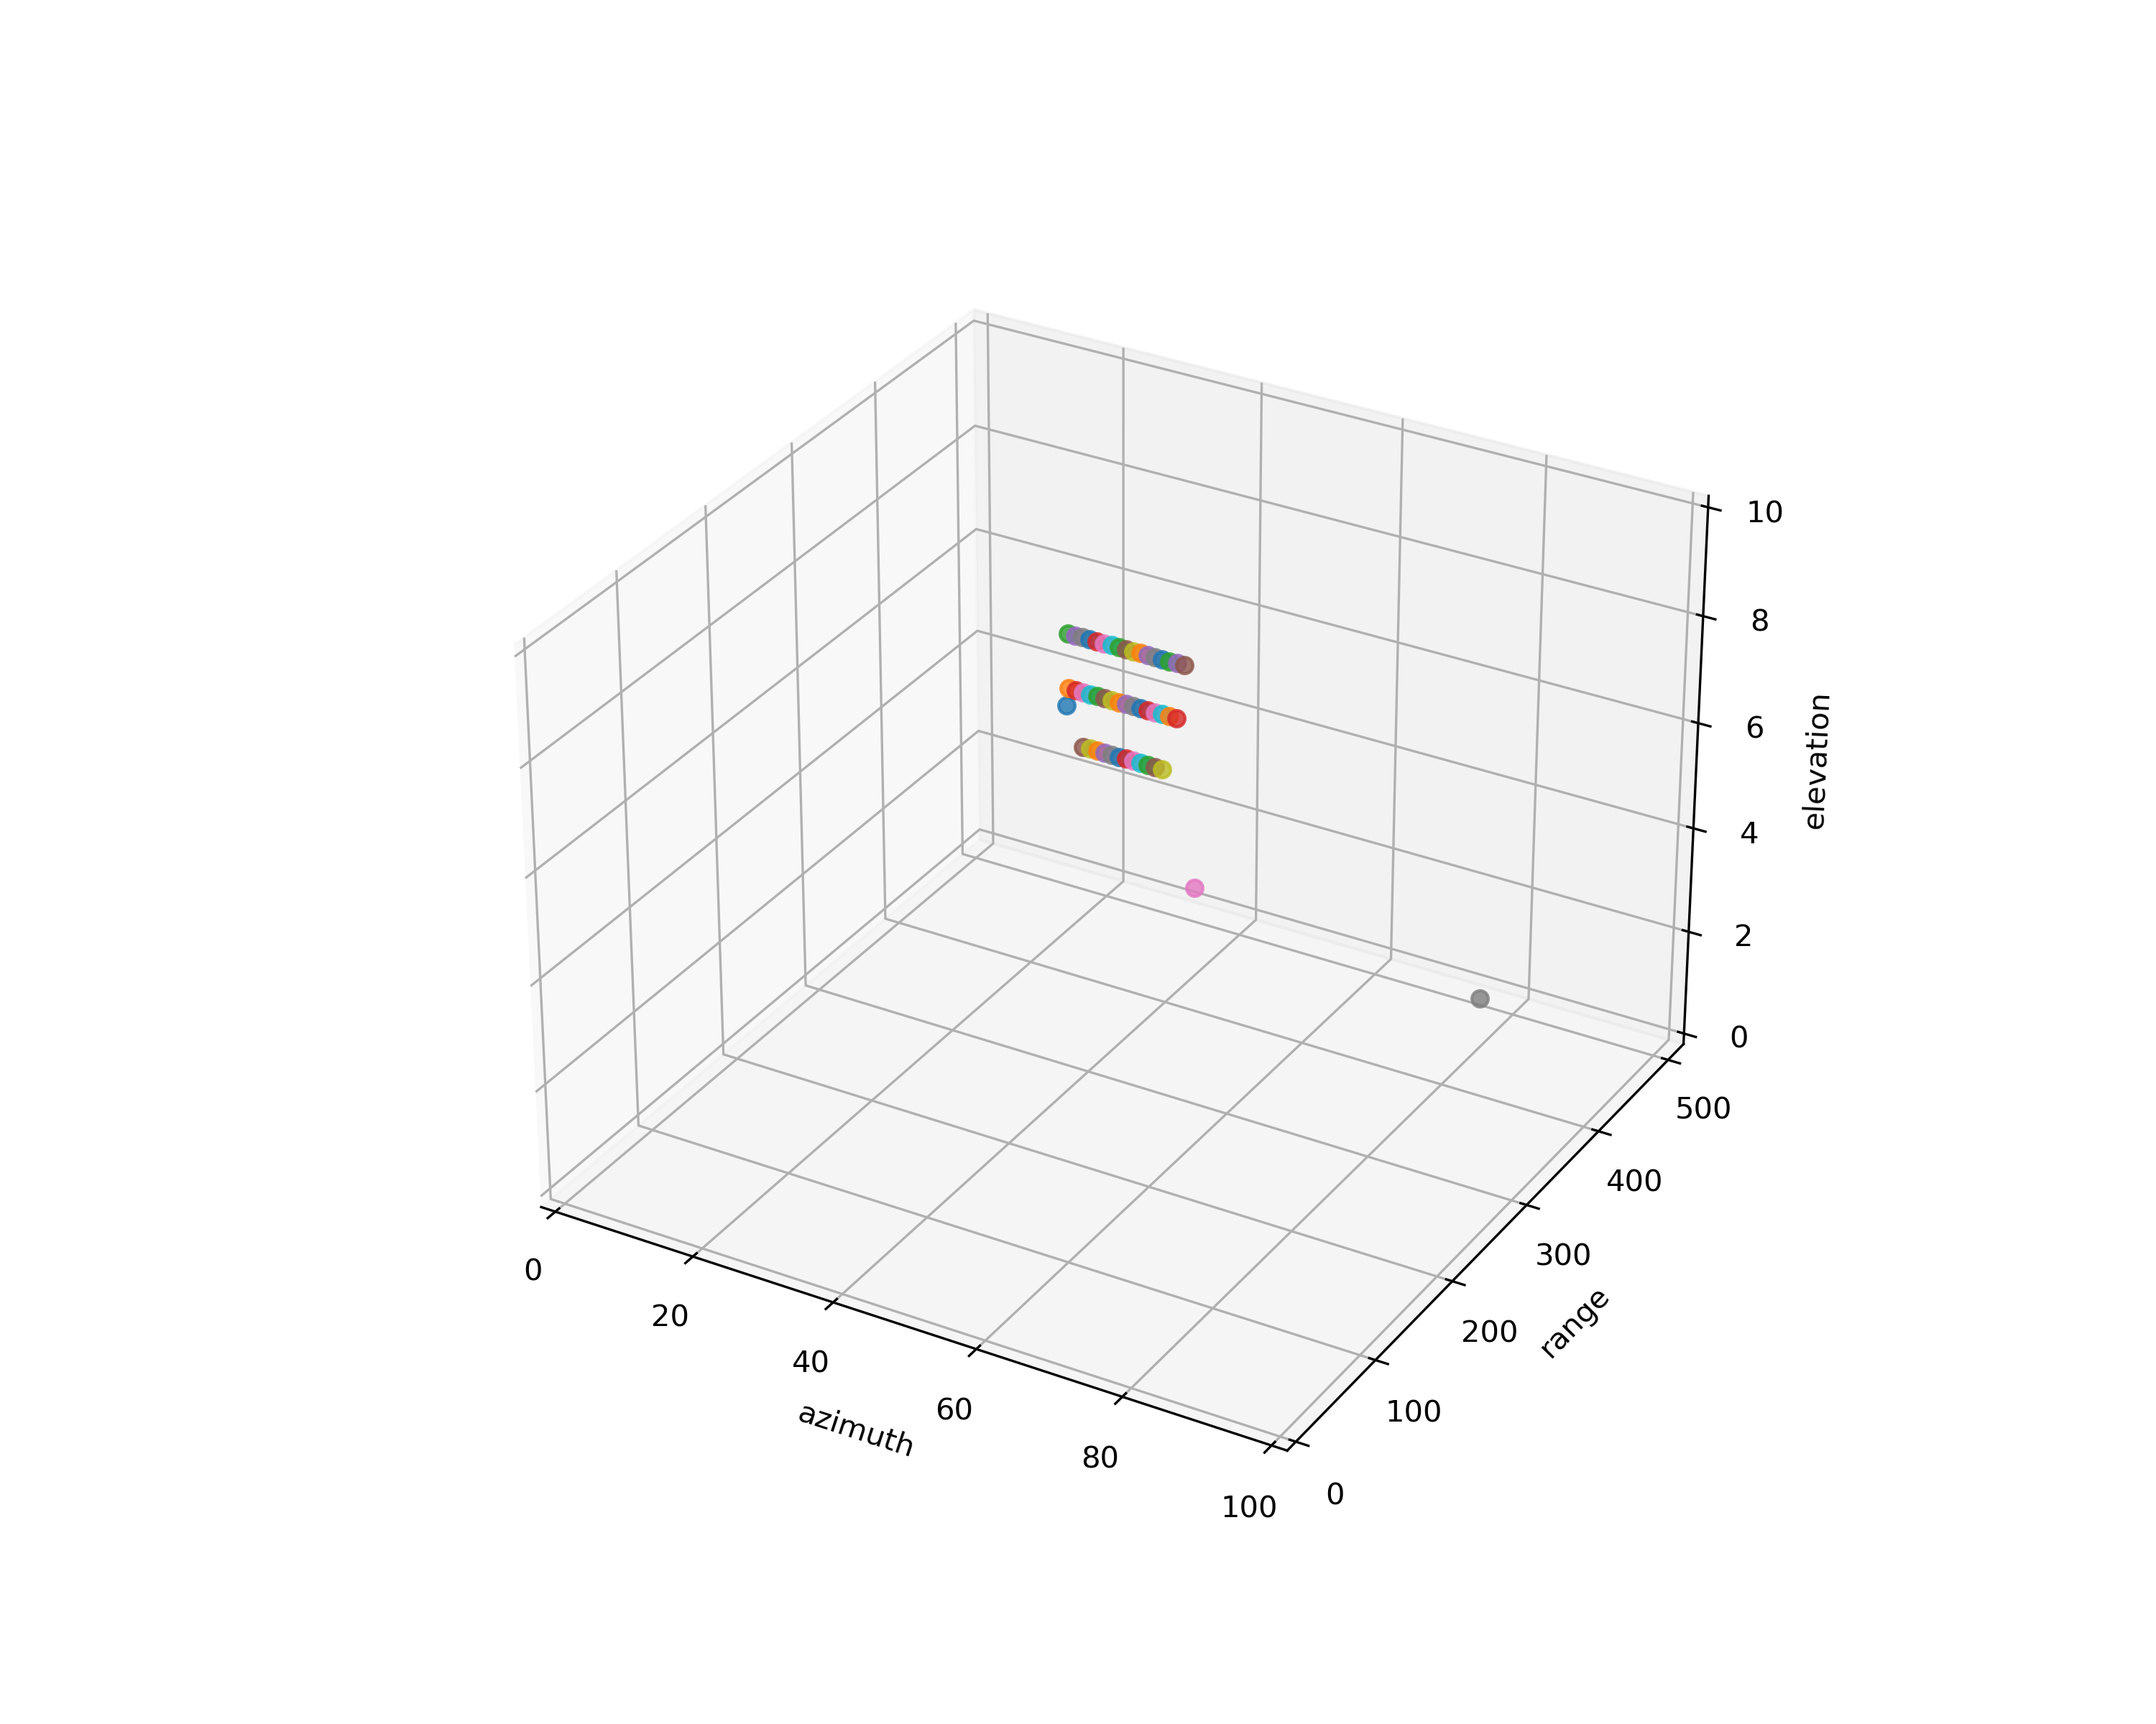
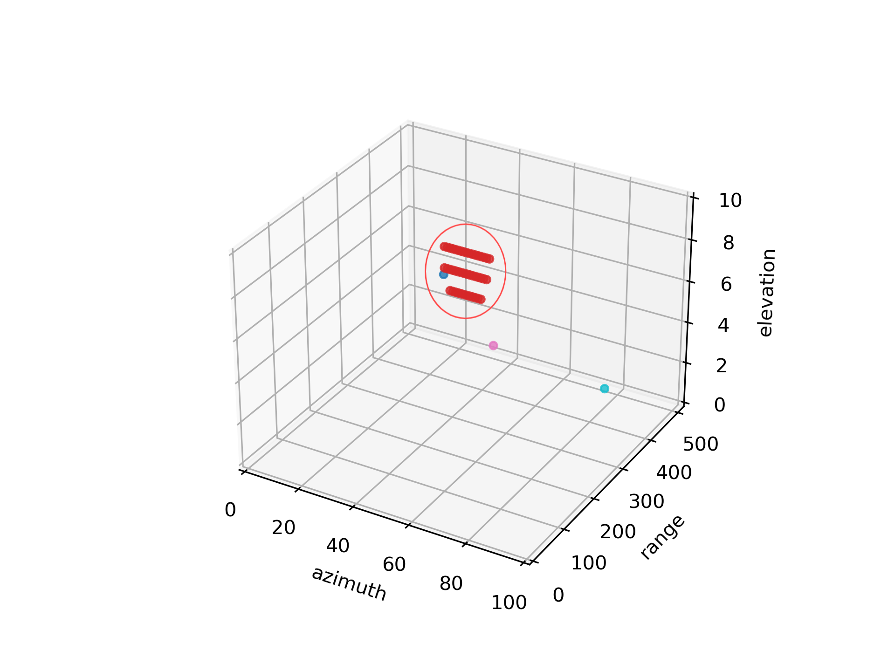
2.实验内容与成果
雷达扇扫成像
静态滤波：去除多普勒分量接近零的检测点
扇扫成像：将一次扇扫过程中检测到的所有目标点的三维坐标记录为3D空间图像
目标点聚类：基于DBSCAN，对目标点进行聚类
第74次扇扫的雷达成像
第74次扇扫的雷达成像（聚类）

Slide 13
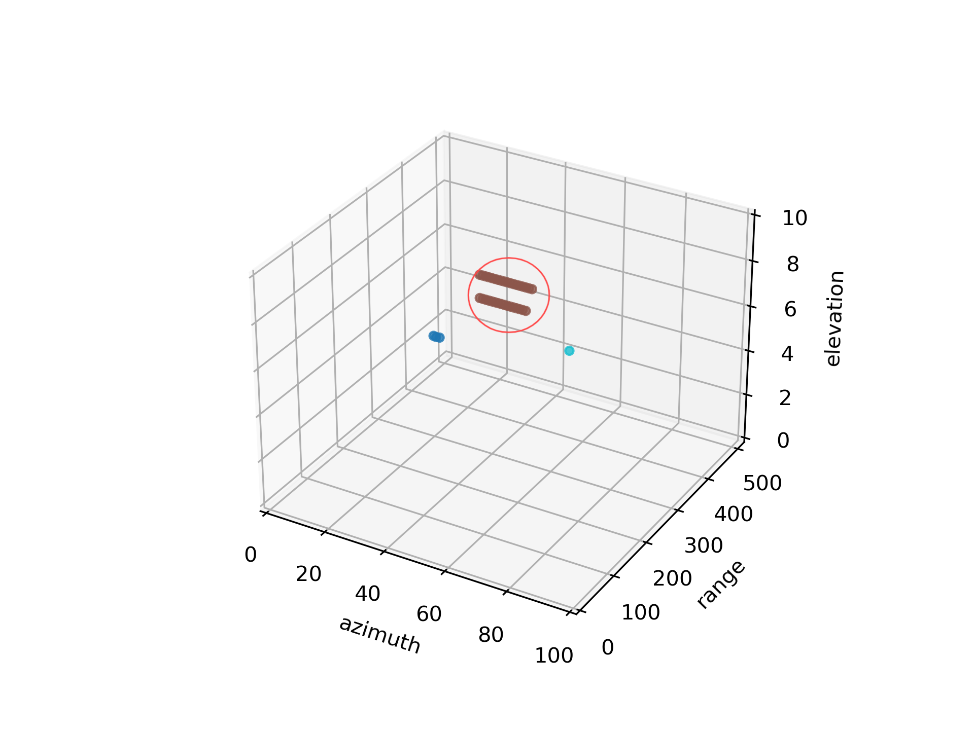
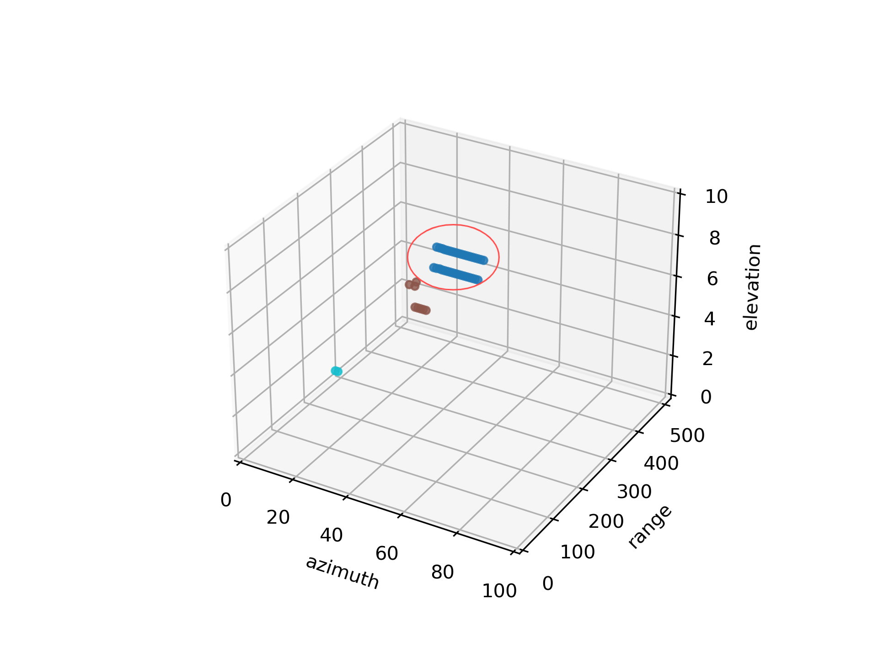
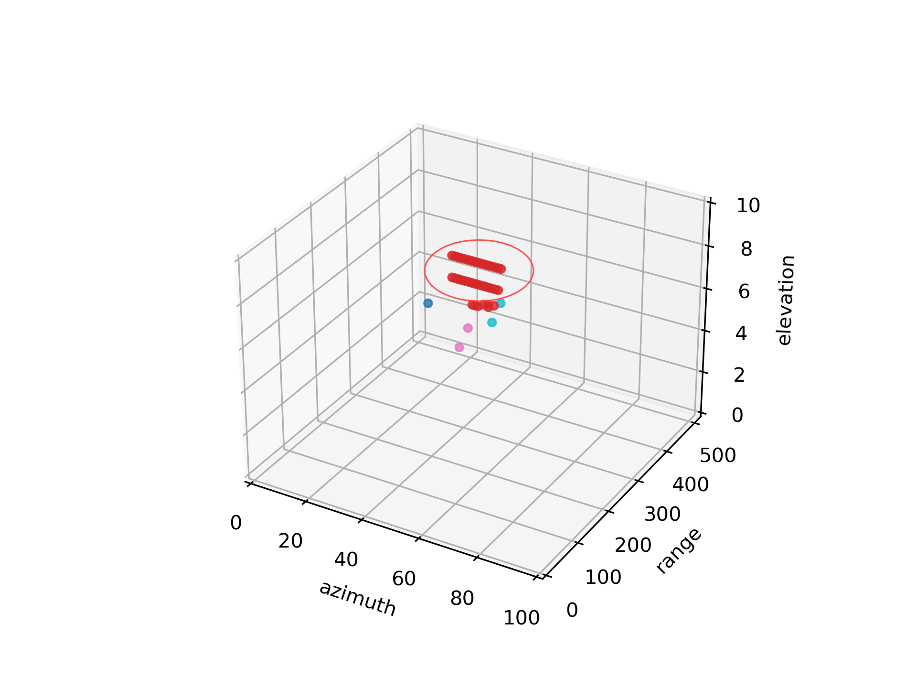
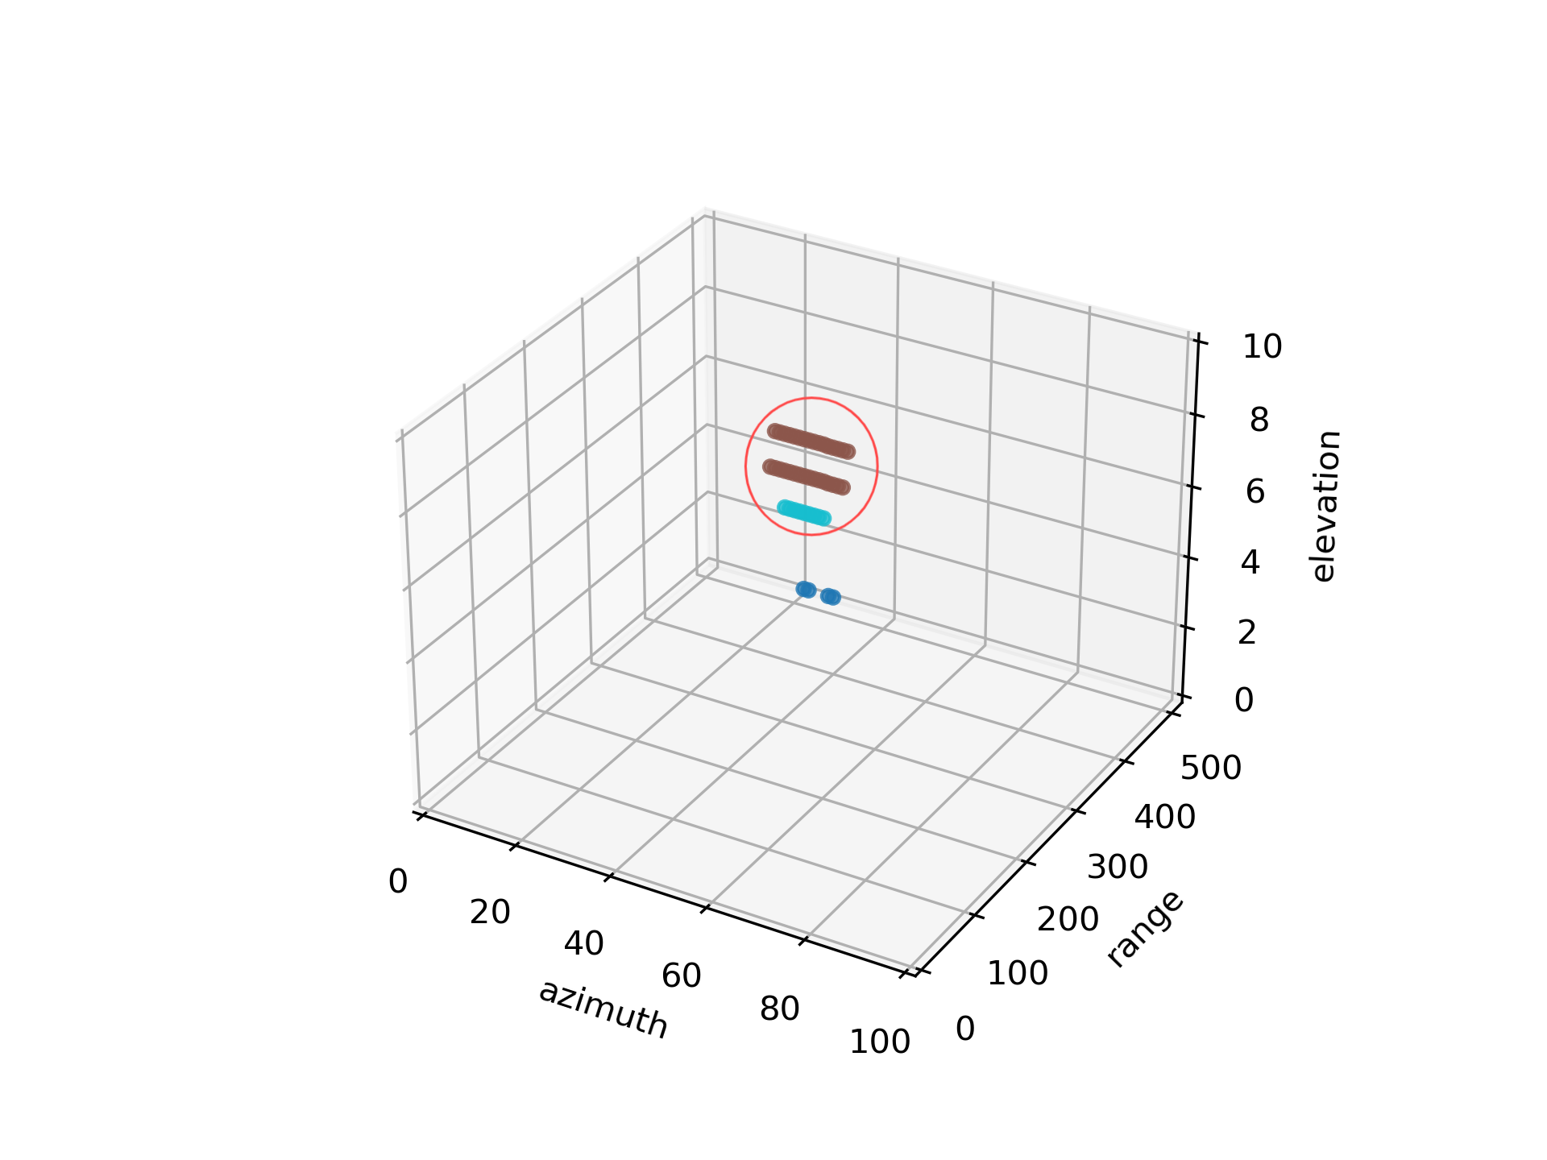
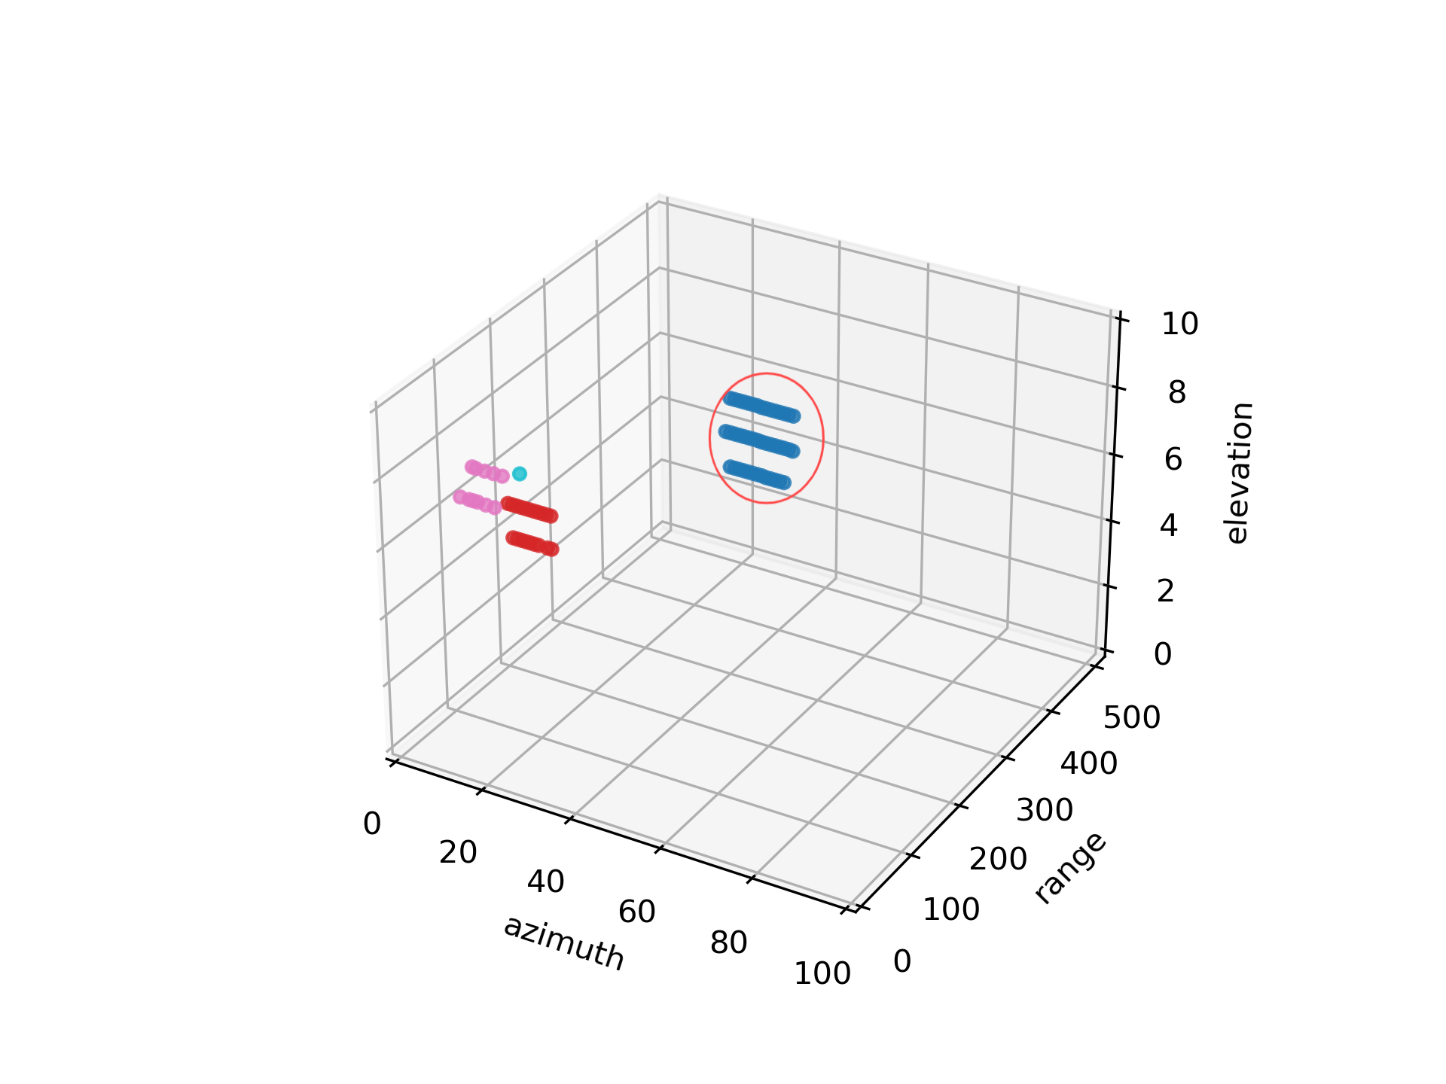
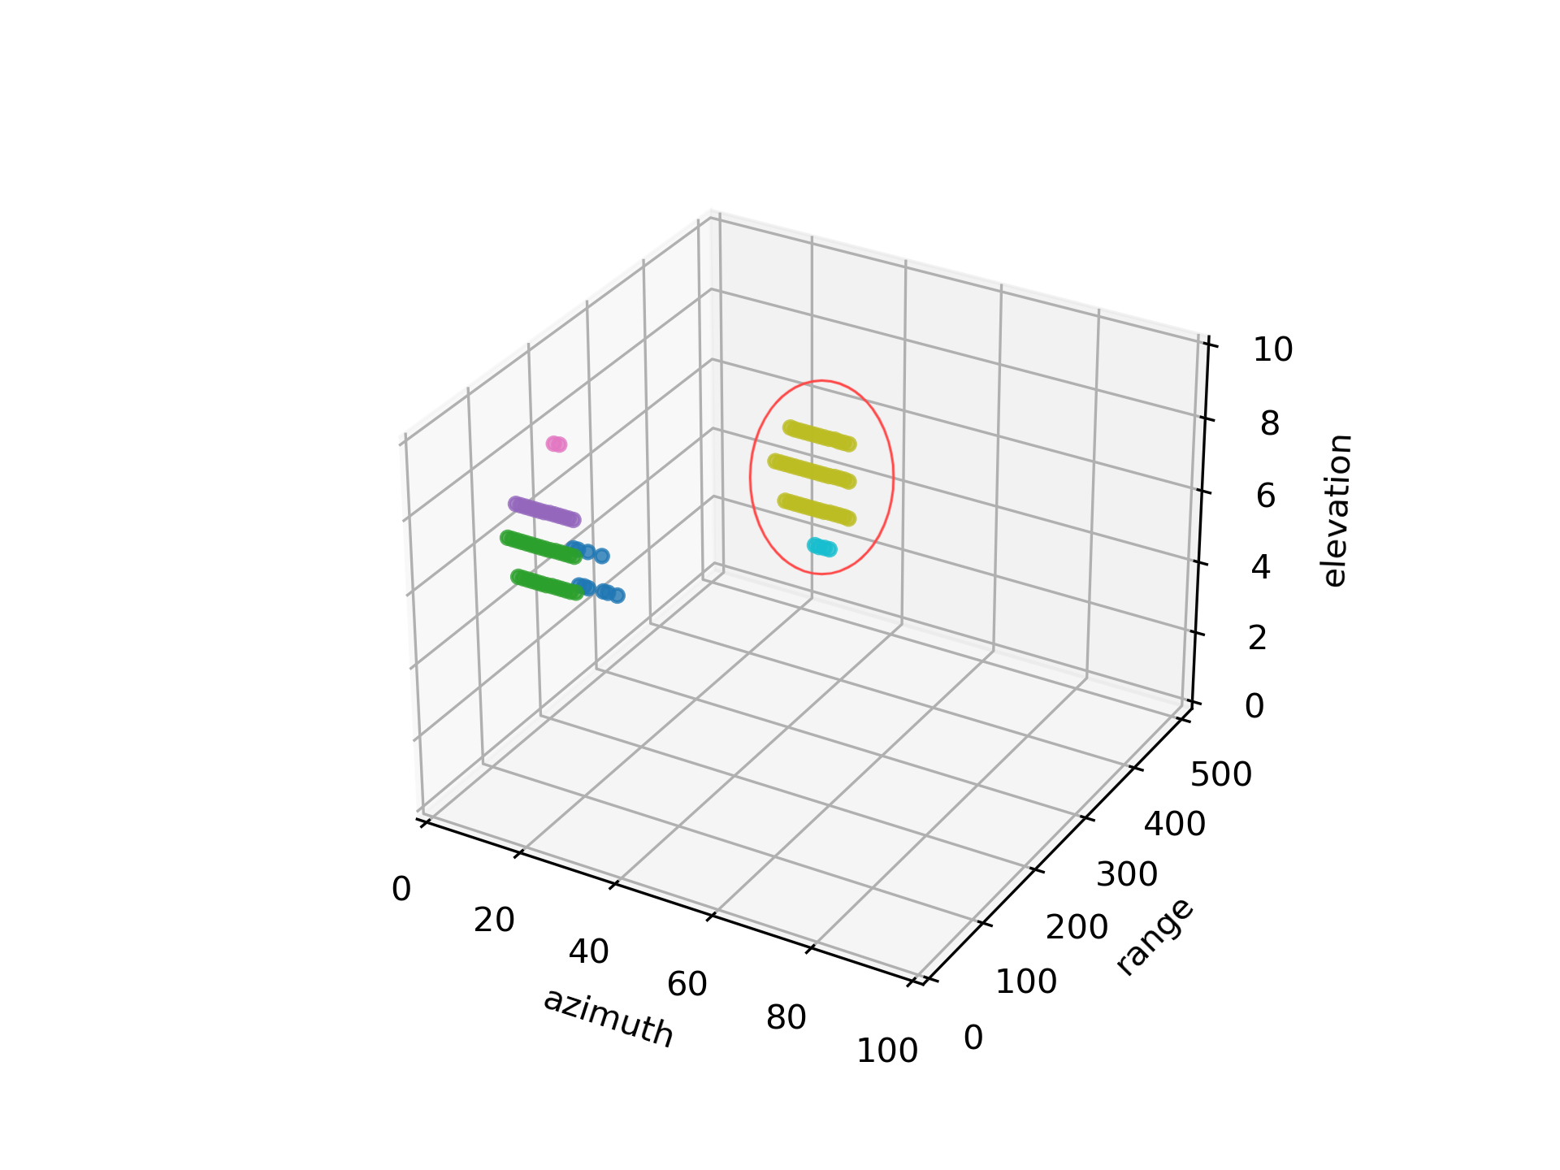
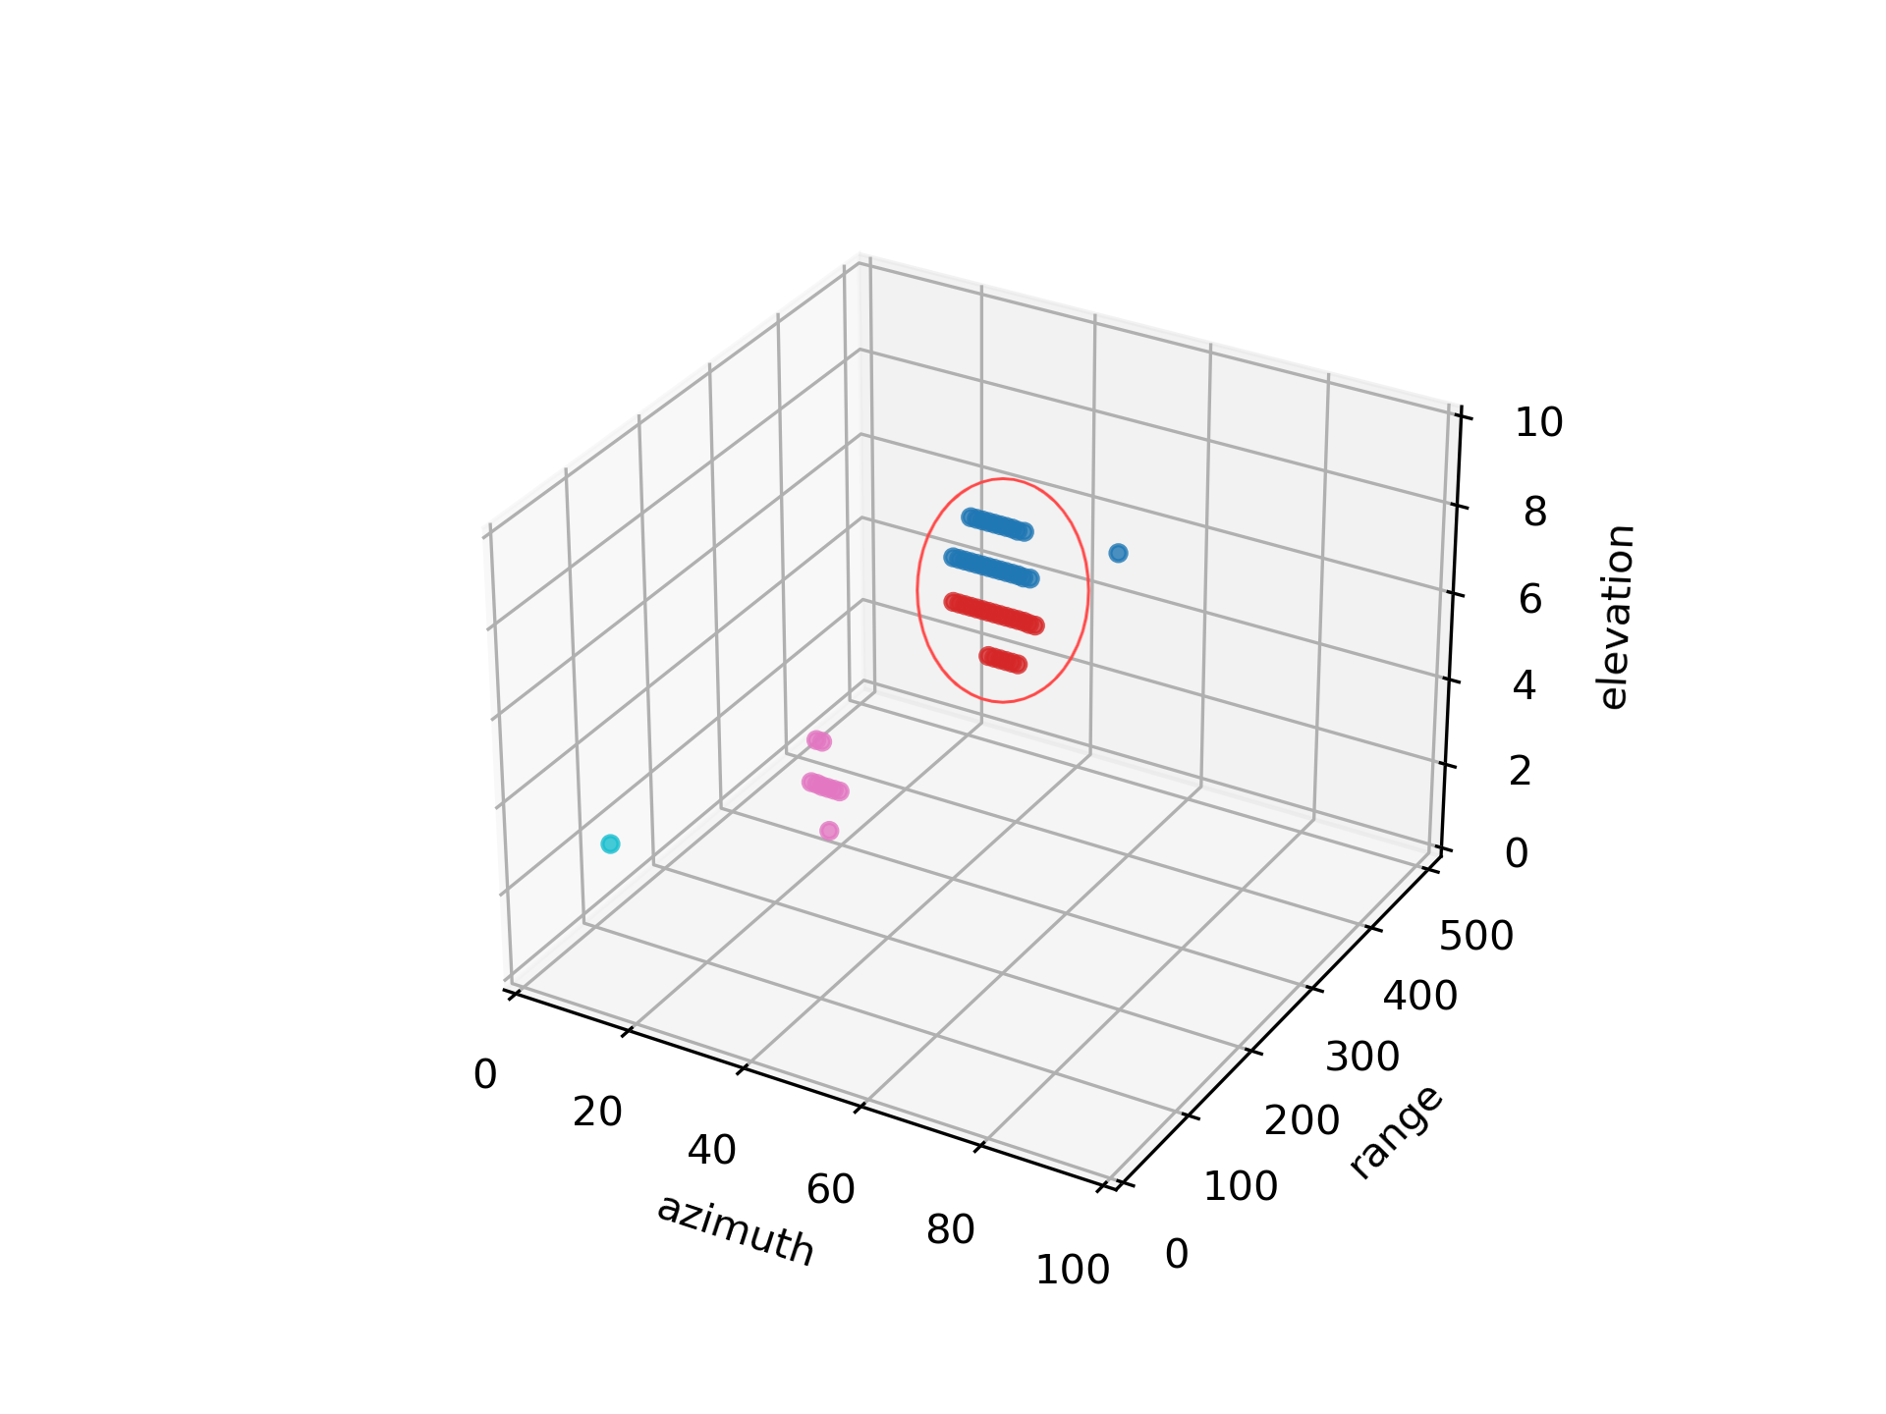
2.实验内容与成果
70
71
72
73
74
75
76
77
多次扇扫的雷达成像

Slide 14
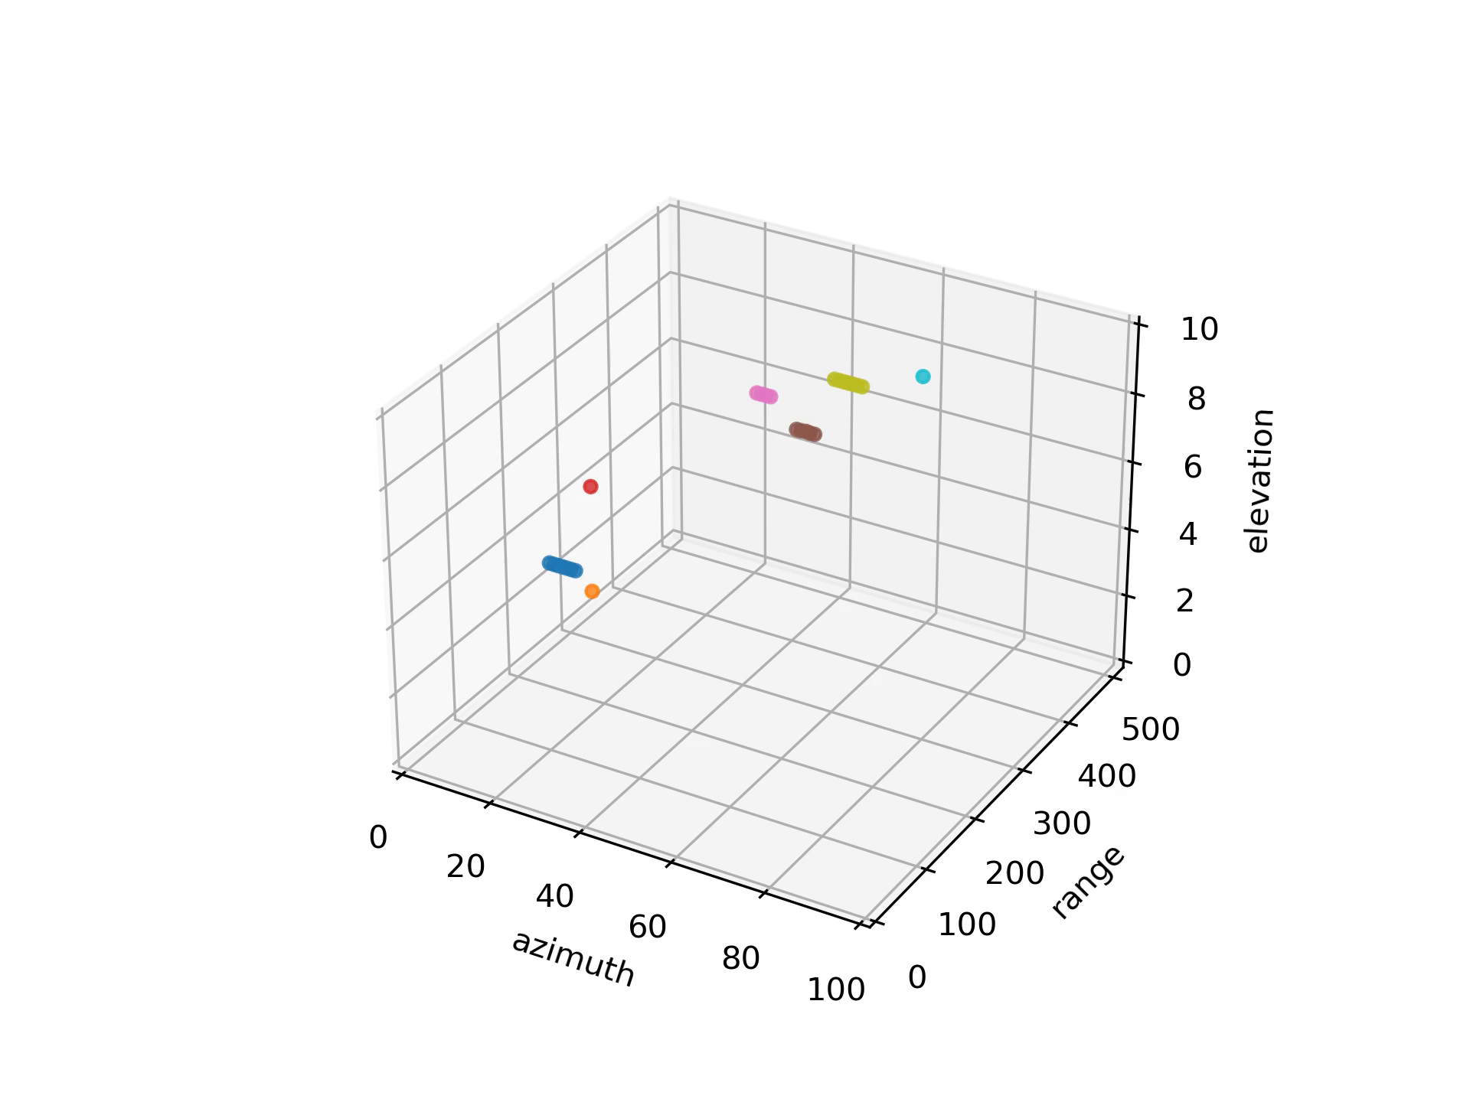
2.实验内容与成果

Slide 15
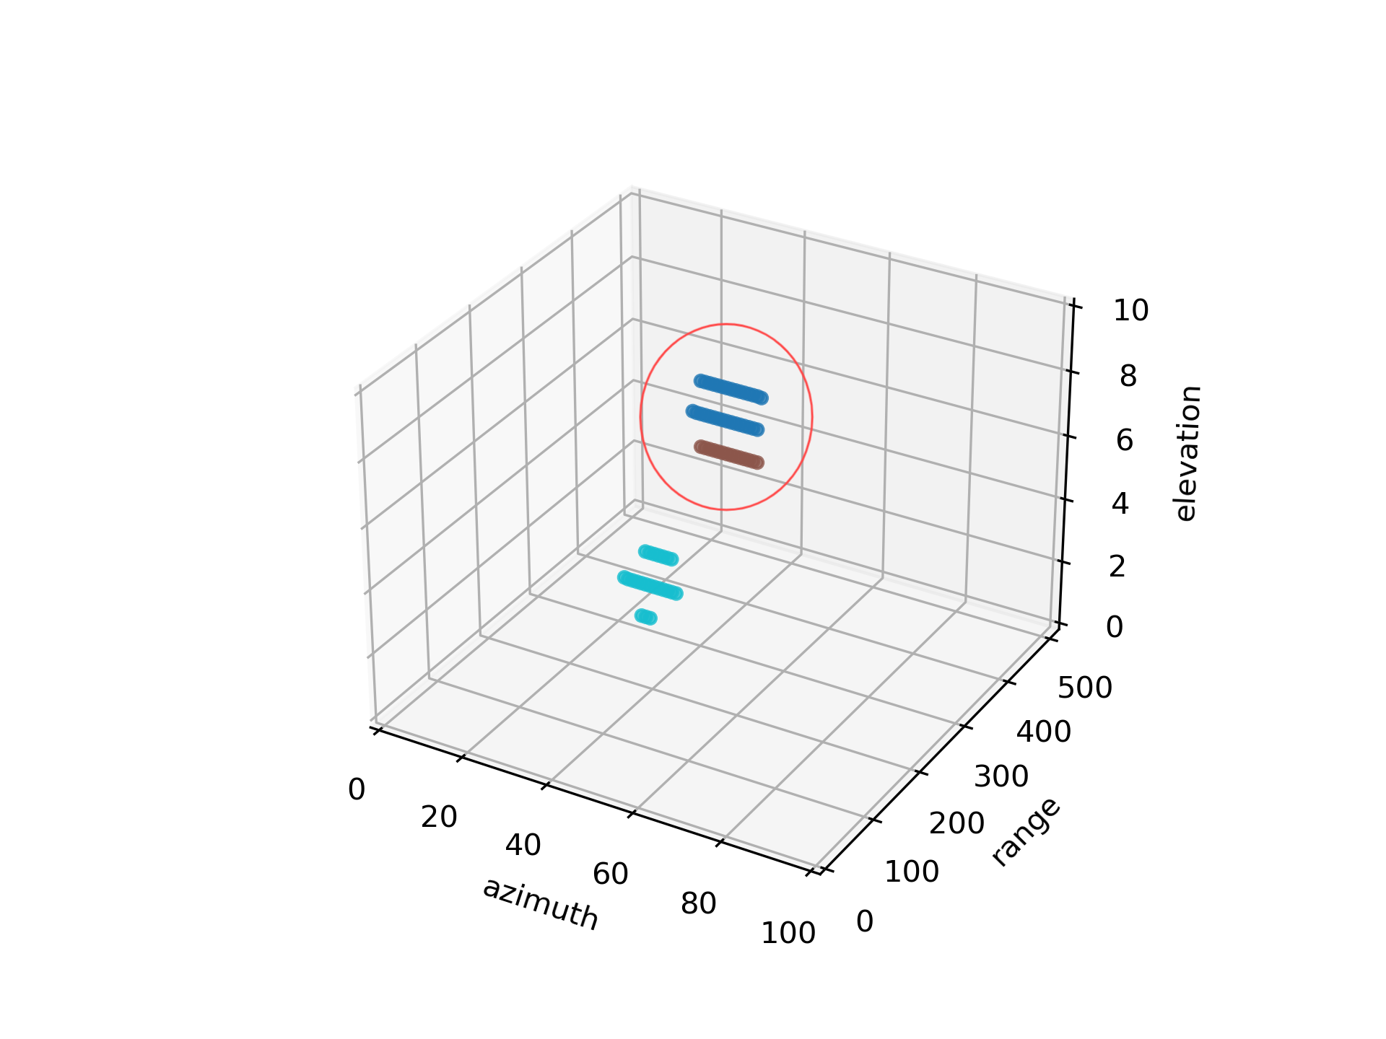
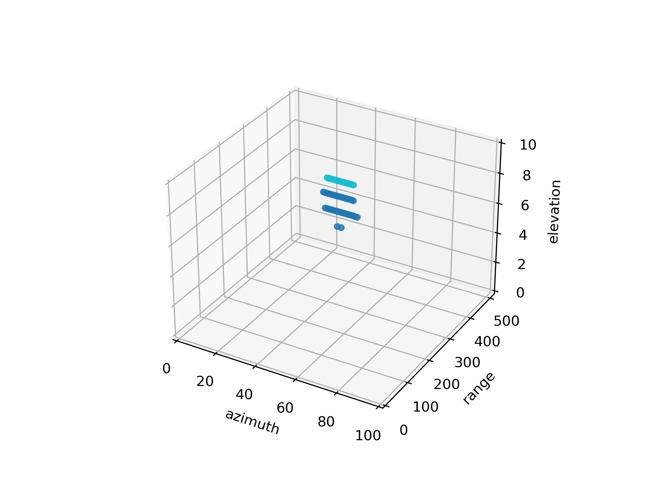
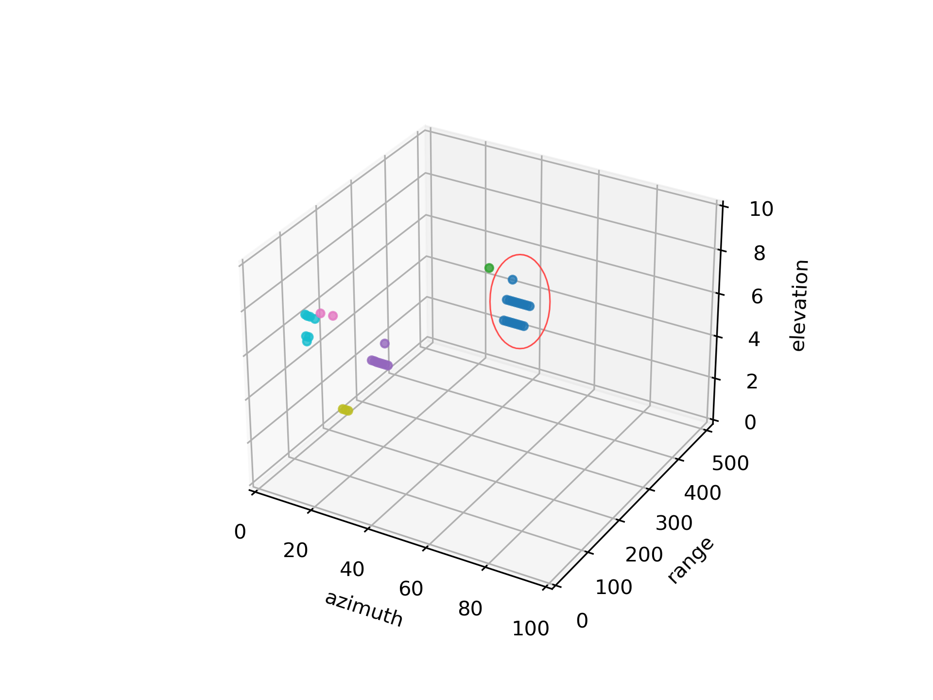
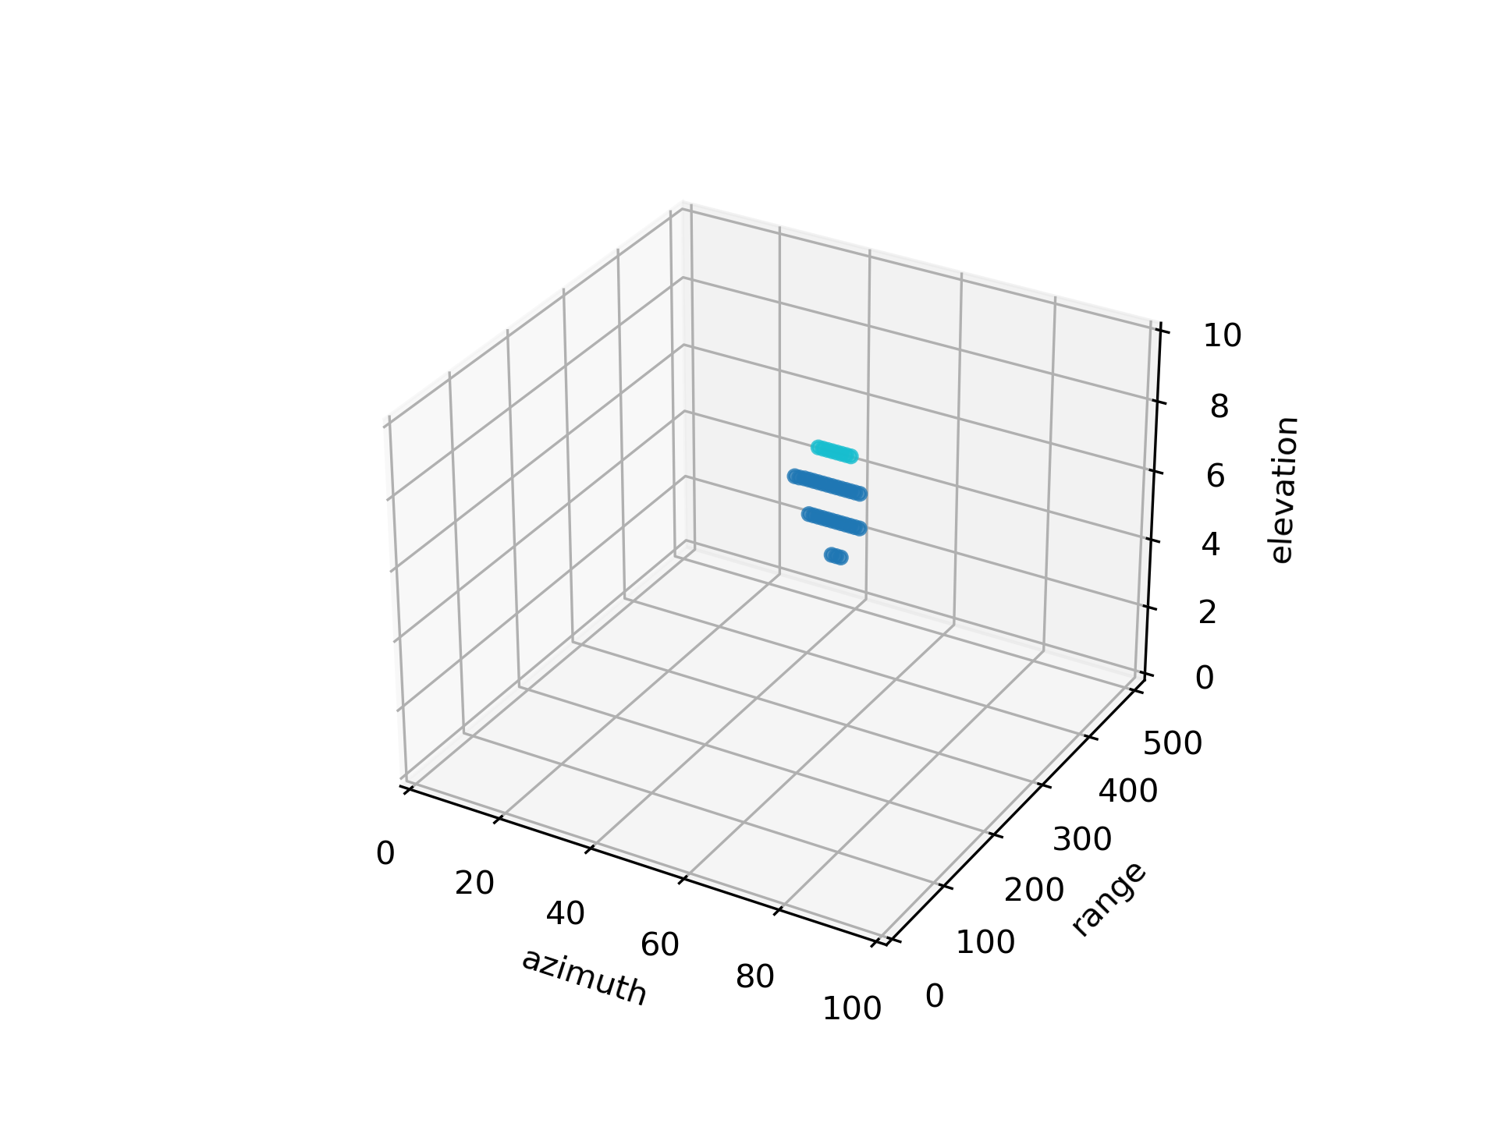
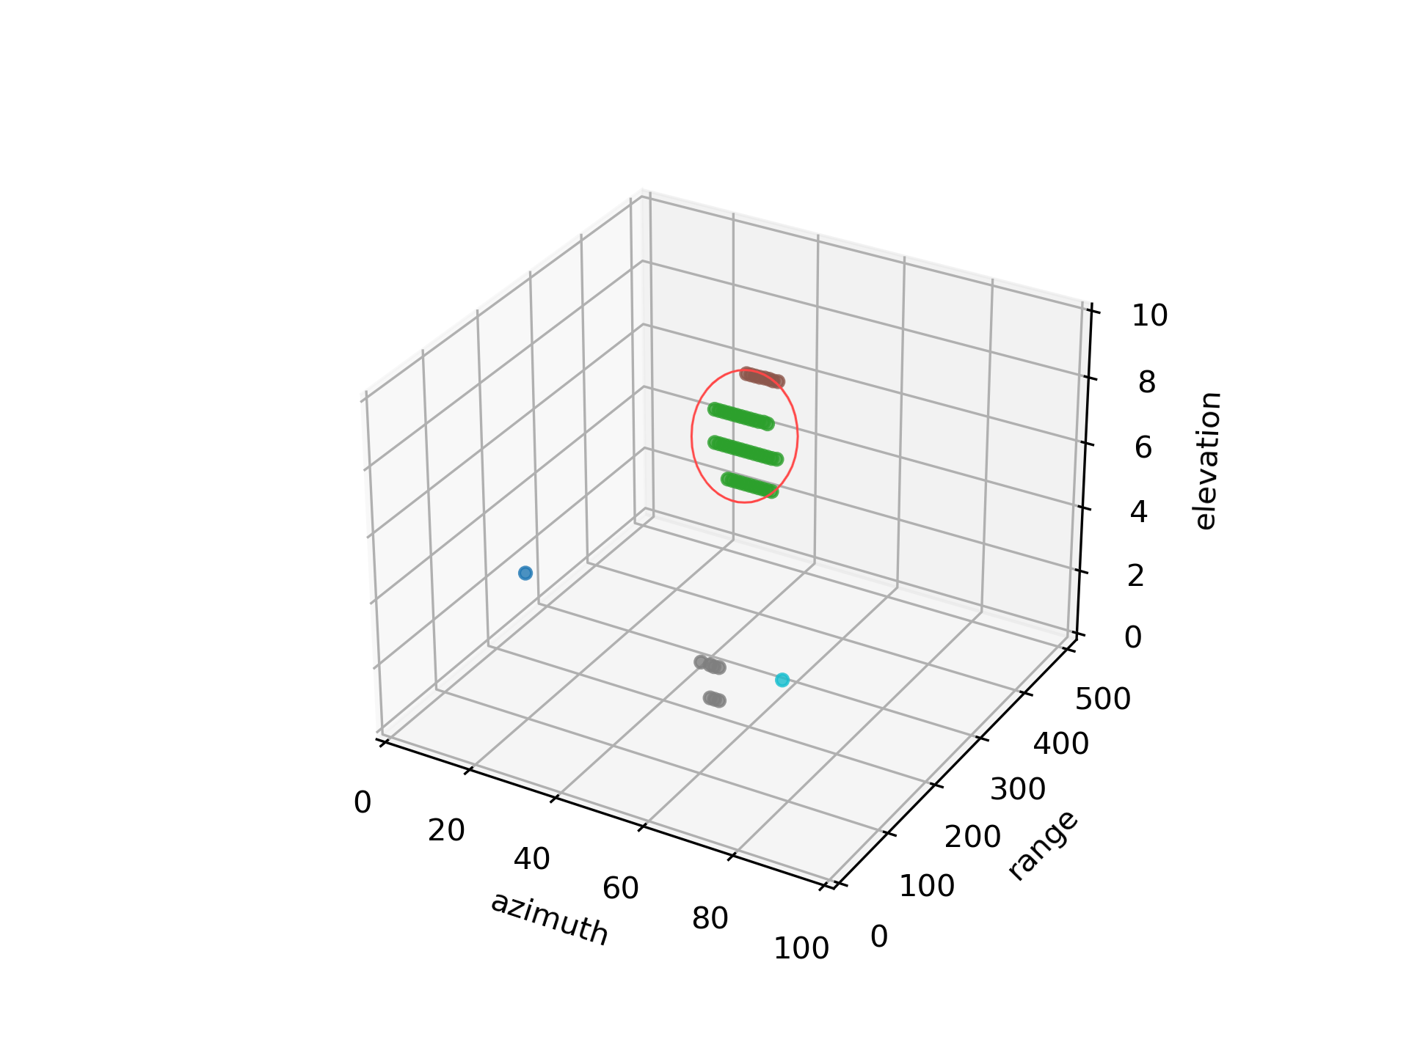
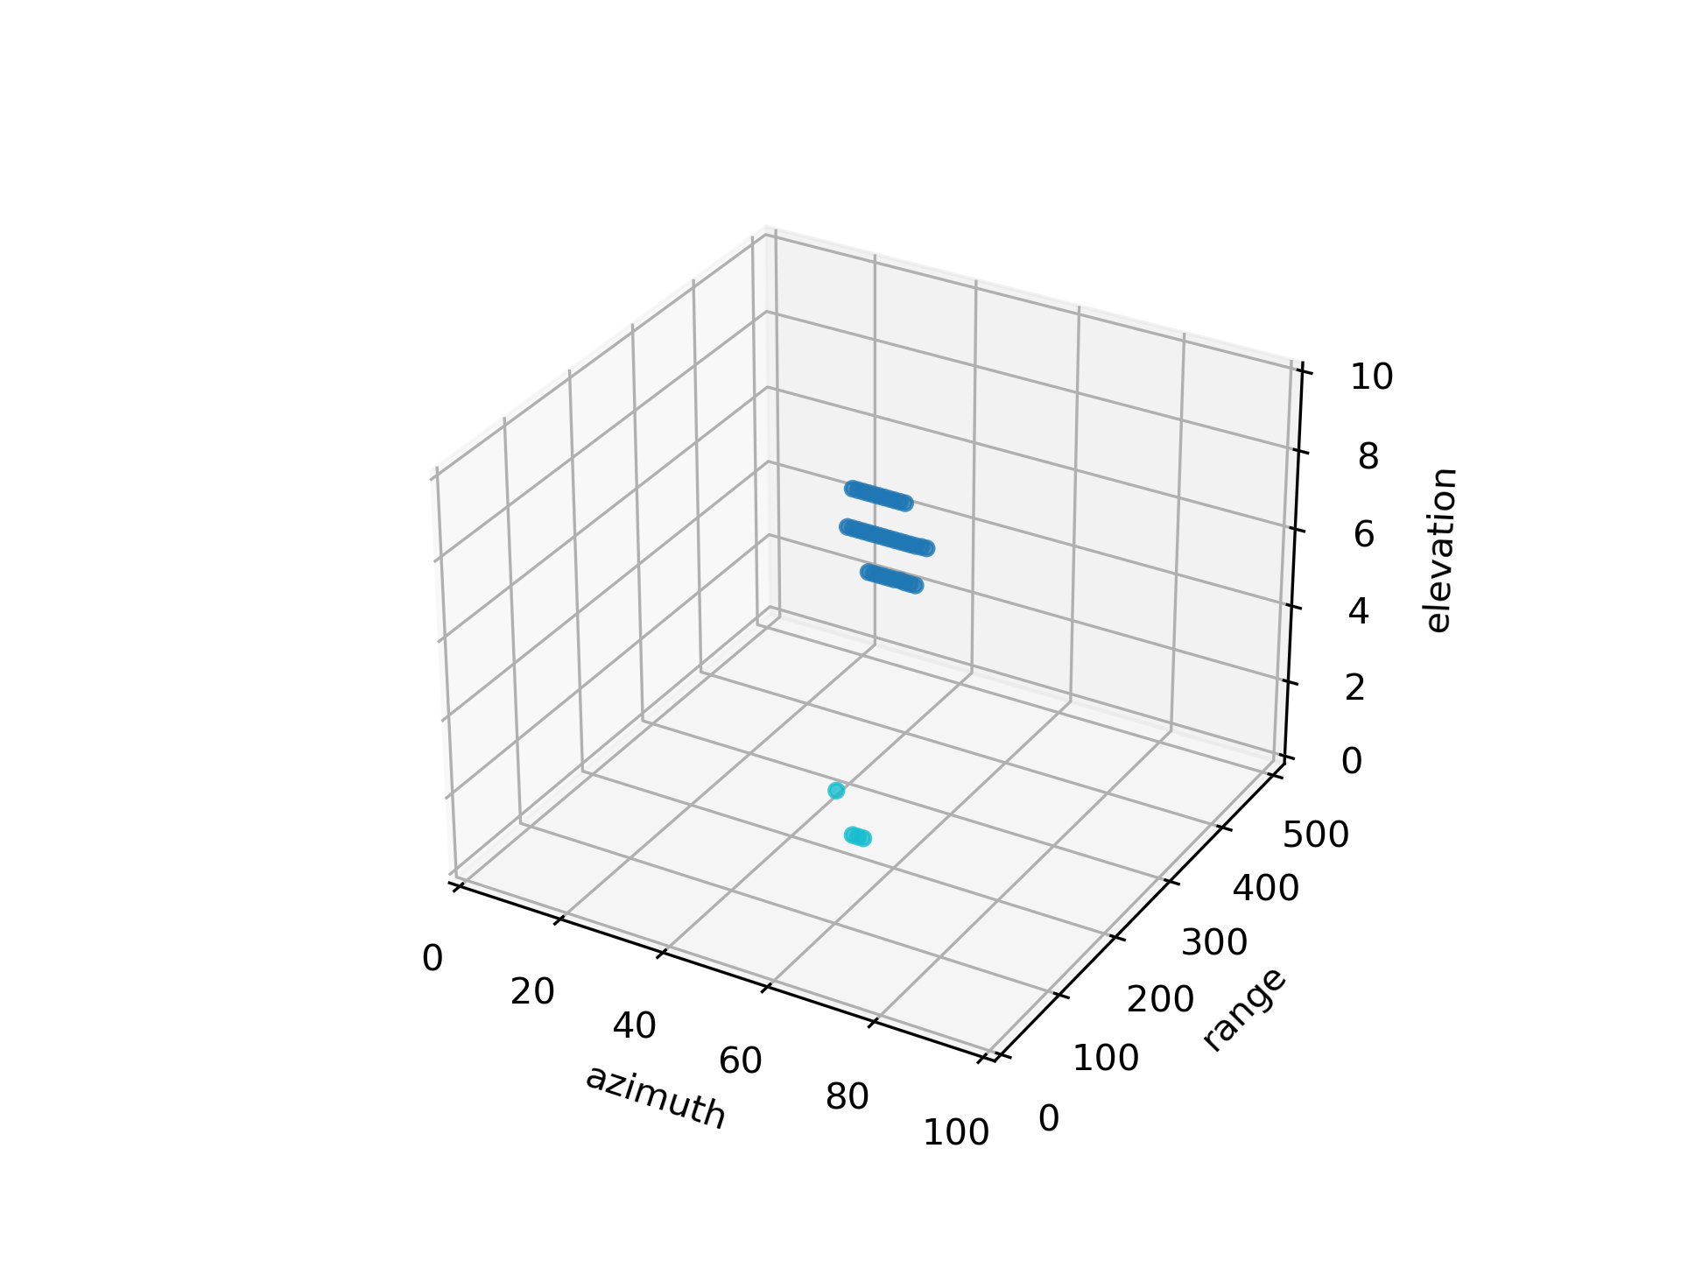
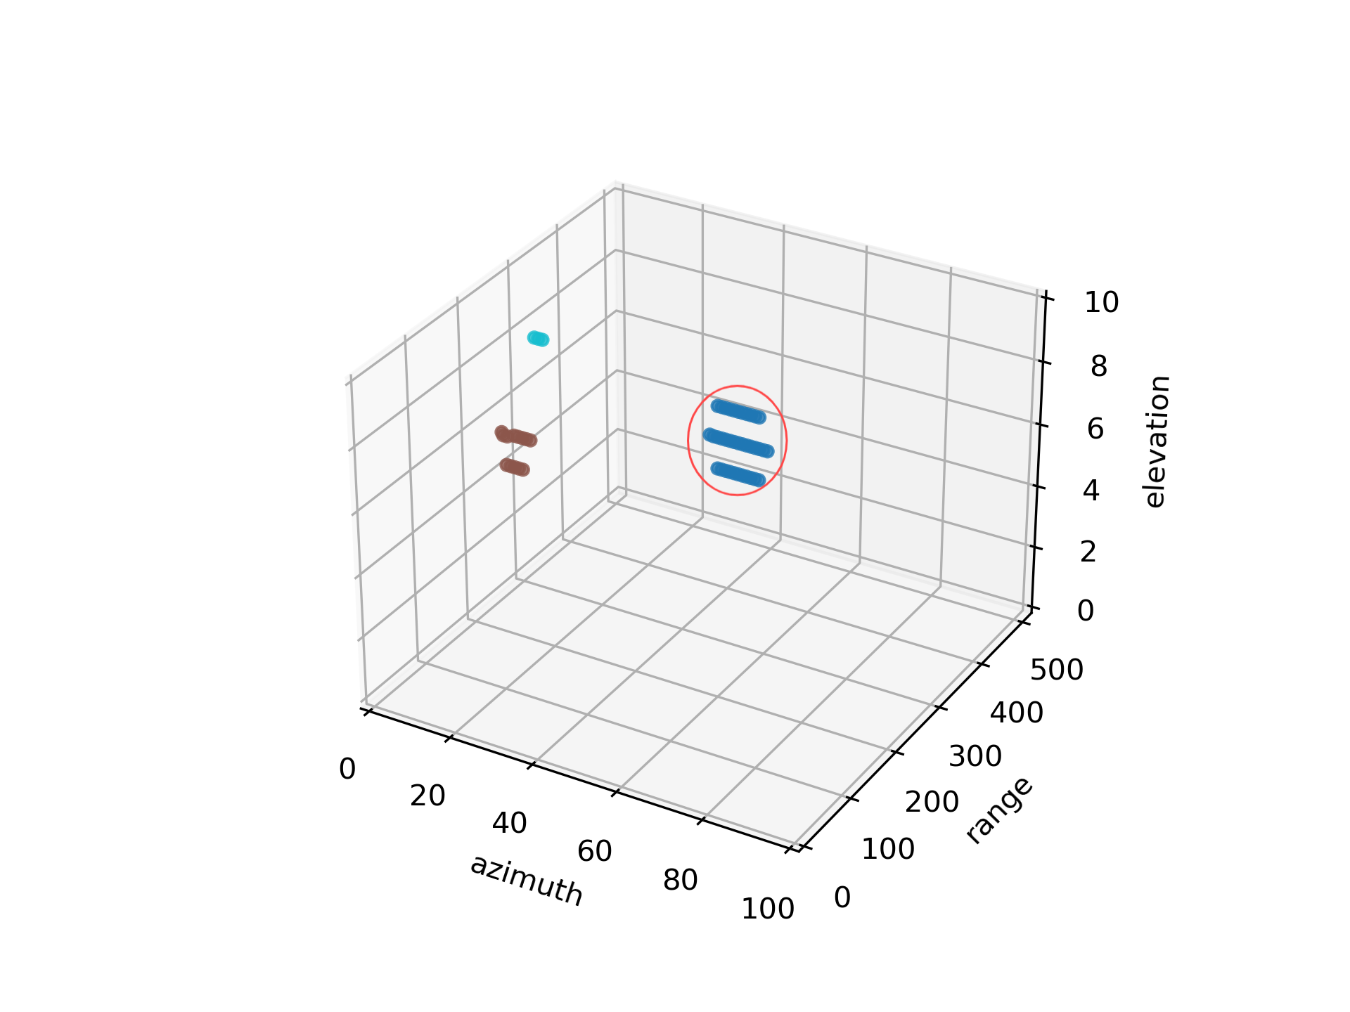
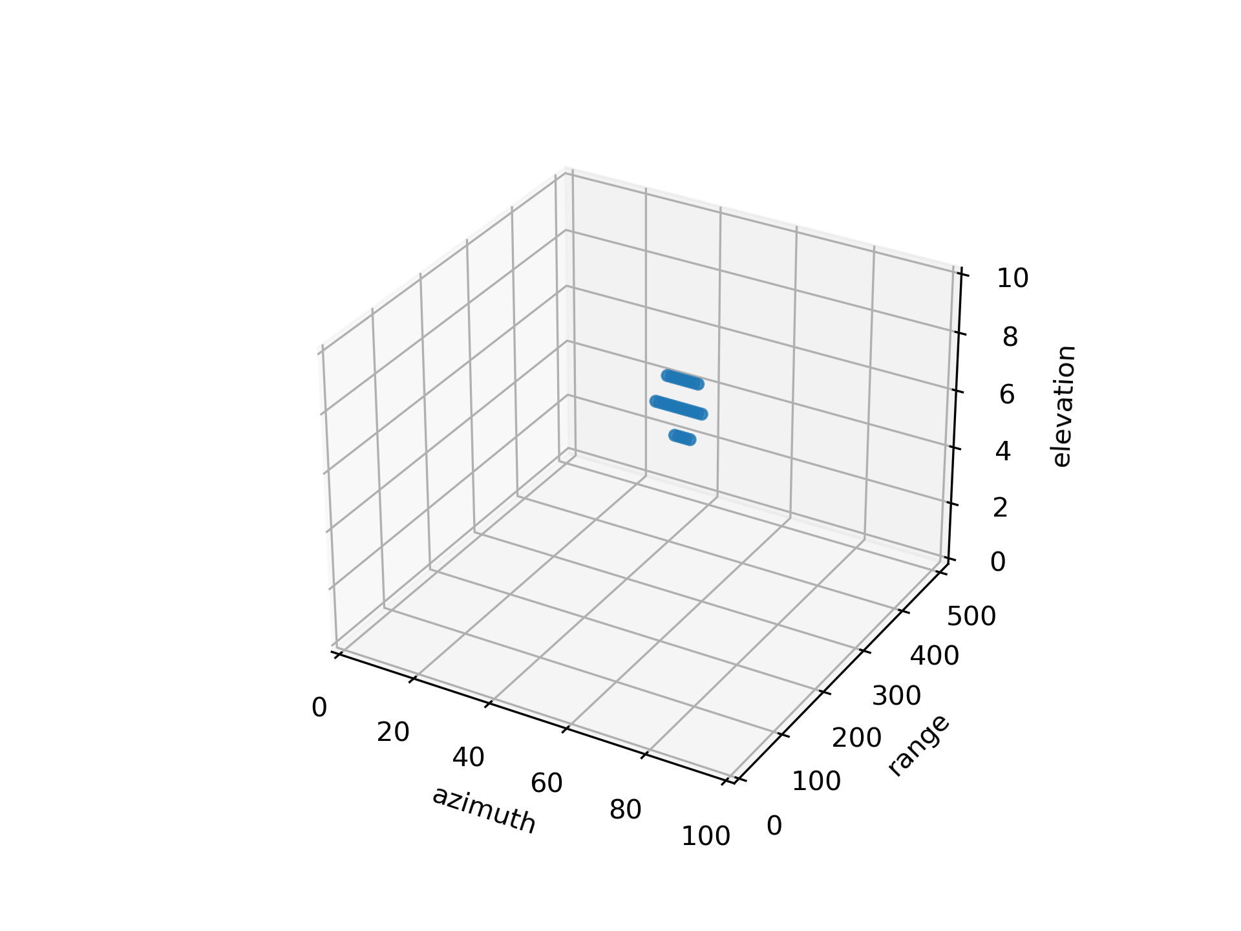
2.实验内容与成果
H极化波束和V极化波束的信息互补
H极化波束
V极化波束
H极化波束
V极化波束
H极化波束
V极化波束
H极化波束
V极化波束

Slide 16
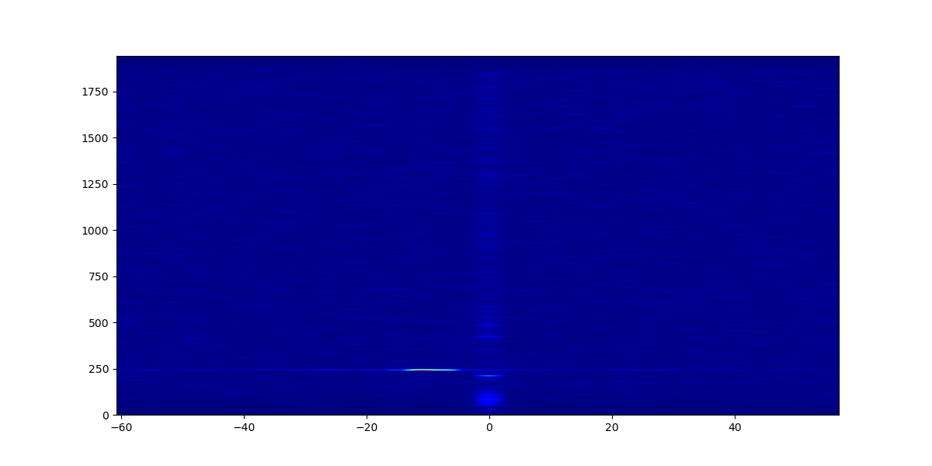
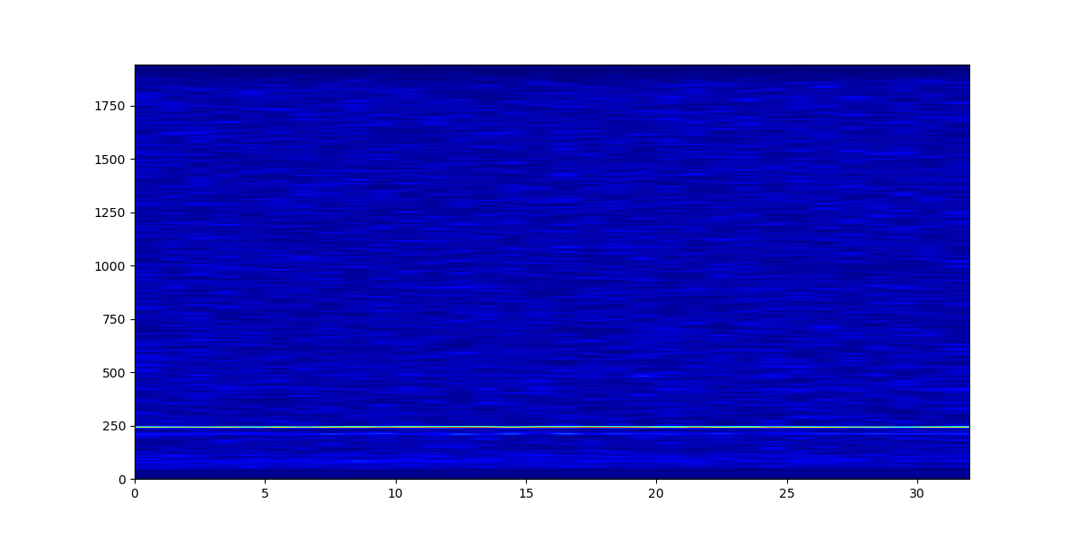
3.后续计划
1.基于检测目标存在的距离单元提取无人机微多普勒特征
距离 - 多普勒图
距离 - 脉冲图
提取微多普勒特征（STFT）
确定目标点距离
存在的问题：
无人机小目标的真实位置（标签）？
算法验证问题

Slide 17
3.后续计划
2.基于微多普勒特征，搭建深度学习运动目标识别平台
卷积神经网络
循环神经网络
自注意力神经网络
CNN
ResNet
Faster R-CNN
...
RNN LSTM
CNN + LSTM
...
Transformer
Multi-Head Attention
Vision Transformer
...

Slide 18
恳请各位老师评委批评指正！

